Slide 1


게임 제목: 키메라 시뮬레이터
장르: 육성 시뮬레이션, 수집
주요 시스템: 키메라 발생, 키메라 전투
모티브가 된 게임: 우마무스메 프리티더비, 포켓몬스터
유니티버전: 유니티6, URP
플랫폼: 스팀

Slide 2
모티브 게임과 주요 시스템 관계
사이게임즈.
현재 플레이중인 게임.
육성하려는 ‘우마무스메(캐릭터)’를 선택하고, 정해진 ‘기간’동안, 훈련을 ‘선택’하여 능력치를 증가시키고, 순차적으로 목표를 달성하여 최종적으로 육성을 완료. 이때 특정 시나리오 목표에 따라 굿 엔딩과 배드 엔딩으로 나뉨.
시나리오별 스토리 진행.
->
육성하려는 ‘키메라’를 선택하고, 유전자를 ‘선택’하고 삽입하여 능력치 증가 및 스킬 선택, 최종적으로 굿 엔딩을 확인.
진행한 시간에 따라 TimeLine 스토리 개방.
직급에 따라 ResearcherRank 스토리 개방.

Slide 3
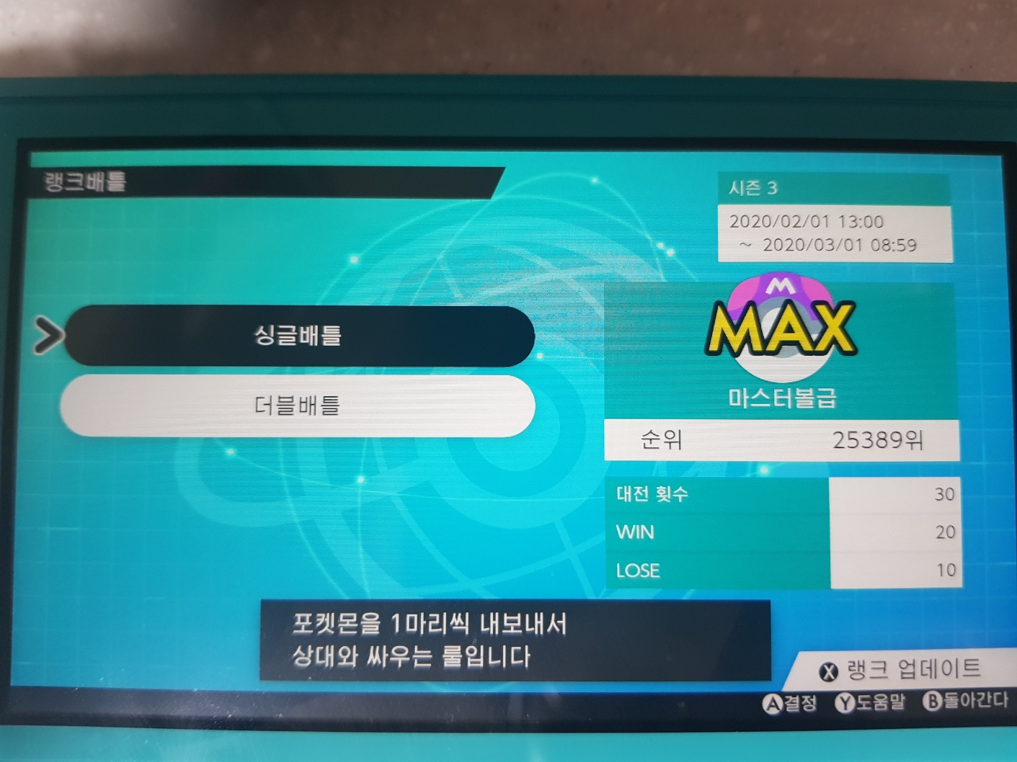
모티브 게임과 주요 시스템 관계
닌텐도 스위치, 게임프리크
재밌게, 열심히 플레이했던 게임(통신 배틀, 싱글 배틀 기준 마스터볼 랭크 달성).
싱글배틀 기준, 두 플레이어의 포켓몬이 턴 제로 기술을 사용하여 주고받음.
->
키메라는 전투(상호 테스트)가 진행되는 동안 서로의 상태(공격, 피격 등)를 주고 받음.

Slide 4
이 게임의 개발 계기 및 경험 목표
저는 과학관련 유튜브를 자주 봅니다. 영상에서 유전과 관련된 내용이 나왔고 그 내용을 기반으로 게임을 만들면 좋겠다는 생각이 들어 개발을 시작했습니다. 현재 해당 게임을 1차적으로 완료 및 출시 직전 상태(2025.02.20) 기준, 유니티를 운용해본 기간이 정확히 1년인 상태로, 지금까지 배운 프로그래밍 지식을 체화해보고 싶었습니다.
게임 개발자를 꿈꾸게 되면서 지금까지 플레이했던 게임들 중 재미있게 플레이했던 게임들의 주요 기능을 구현하기위해 여러가지 방법을 시도하고 직접 구현하면서 기초적인 개발의 감을 익혀보았습니다. 특히 UGUI를 많이 다뤄본 것 같습니다.
활용할 수 있는 자원을 효율적으로 사용하기 위해 가진 자원의 질을 분석하고 직접 사용하여 좋은 결과를 유도하는 것이 이 게임의 제작 목표였고 플레이어가 최대한 직접 선택을 하게 하여 플레이어의 선택에 의한 결과임을 느끼게 하고 싶었습니다.
TimeLine스토리와 로딩 씬, 키메라 설명 등 일부 문구를 통해서 무분별하게 키메라를 발생하고, 그 키메라들이 어떻게 사용이 되는지 노출시켜서 플레이어를 세계관에 몰입시키고 싶었습니다.

Slide 5
게임 컨셉 및 플롯
전설의 동물인 용이 실존했고, 우주로부터 지구로 이동하여 정확히 1년 뒤에 지구를 파괴(작 중 정화)할 것을 예고했으며 인류는 이를 막기 위해 여러가지 방안을 강구한다. 모든 과학 분야가 용의 지구 침공을 대비하기 위해 온 힘을 쏟기 시작했고, 지구에 머무르는 용 자체에 대한 연구와 무기 개발이 주를 이루게 된다.
특히 생물학 분야는 직접 용 자체에 대한 연구를 집중적으로 진행하고 그 결과를 공유하기 시작했다. 발생학과 유전학의 어떤 학자들은 이 때를 노려 연구윤리를 무시하고 유전자 변형체인 키메라를 발생시키기 시작한다. 이 무분별하게 발생한 키메라들이 의도치 않게 연구소를 탈출하게 되면 어떤 사회적 혼란을 초래할 지 알 수 없기 때문에 남태평양의 바다 한 가운데의 무인도에 연구소를 설립, 이전하게 된다.
이곳에서 연구원들은 자유롭게 키메라를 발생하고 용들에게 대항할 키메라를 창조해야한다.
플레이어는 이 연구원들 중 한 명이며 키메라 발생, 상호 테스트를 통해 성과를 남기고 인간 키메라에 대한 연구소에 합류하는 것이 목표다.

Slide 6
이 게임의 진행 목표
주 목표: 최종 직급 달성을 통한 굿 엔딩(스토리) 확인.
부가 목표: 원 종 키메라의 변종(Mutant)를 수집.
부가 목표: 오피셜테스트 최종 클리어.
직급 – (최초)Junior, Senior, Principal, (최종)Director. 연구 성과에 따라서 직급 상승.
원 종 키메라 – 플레이어가 처음부터 발생할 수 있는 키메라.
변종 – 플레이어가 특정 목표를 달성하여 발생 권한을 획득하면 발생할 수 있는 키메라
* 특정 목표: Principal 직급의 일부 NPC는 변종을 다루며, 해당 NPC에게서 승리하면 그 NPC가 다루는 변종의 발생 권한을 획득
오피셜 테스트 – 낮은 직급 순으로 정해진 다른 NPC 연구원들의 키메라들을 상호 테스트.

Slide 7
게임 내 주요 시스템
1. 직급과 업적
2. 키메라(키메라, 키메라 데이터 스크립터블 오브젝트, Dna, Gene, 발생, Status, Skill)
3. 전투(공식/비공식 테스트, 적응형 NPC)
4. 인 게임 스토리(Json활용)
5. 그 외(씬 전환, 다 회 차 플레이 등)

Slide 8
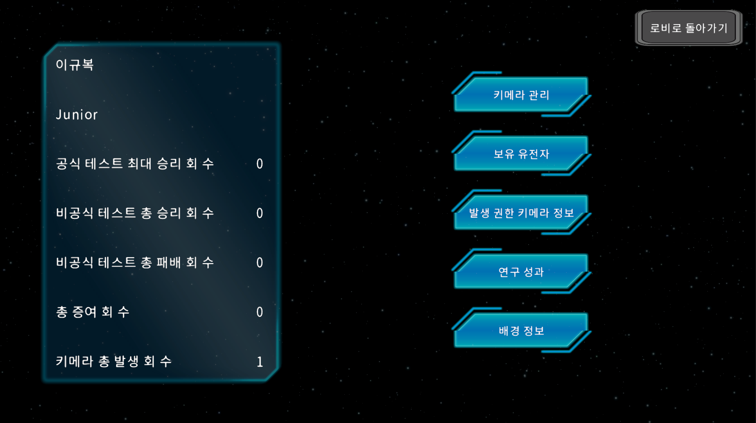
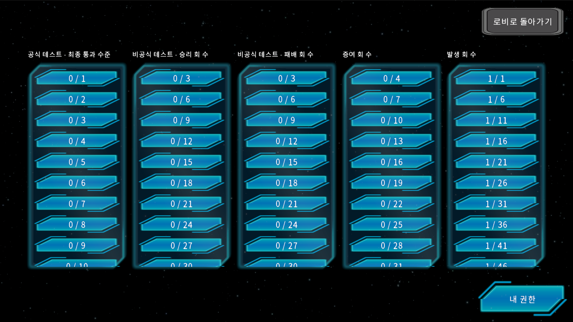
1. 직급과 업적
플레이어는 게임을 시작하면 가장 낮은 직급인 Junior부터 시작합니다.
직급은 총 4개로 이루어져 있으며 플레이어는 Junior, Senior, Principal, Director 순으로 직급을 상승시킬 수 있습니다. 직급은 플레이어의 여러가지 활동을 통한 연구 성과에 따라 상승합니다.
1. 로비 – 내 권한 화면 2. 내 권한 – 연구 성과 화면

Slide 9
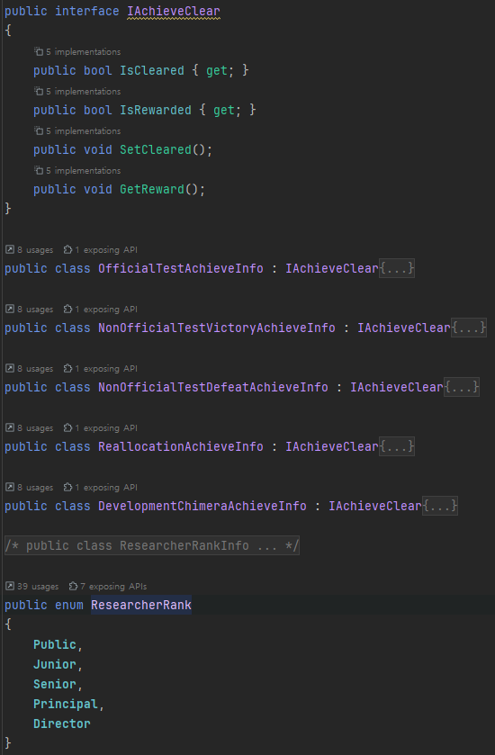
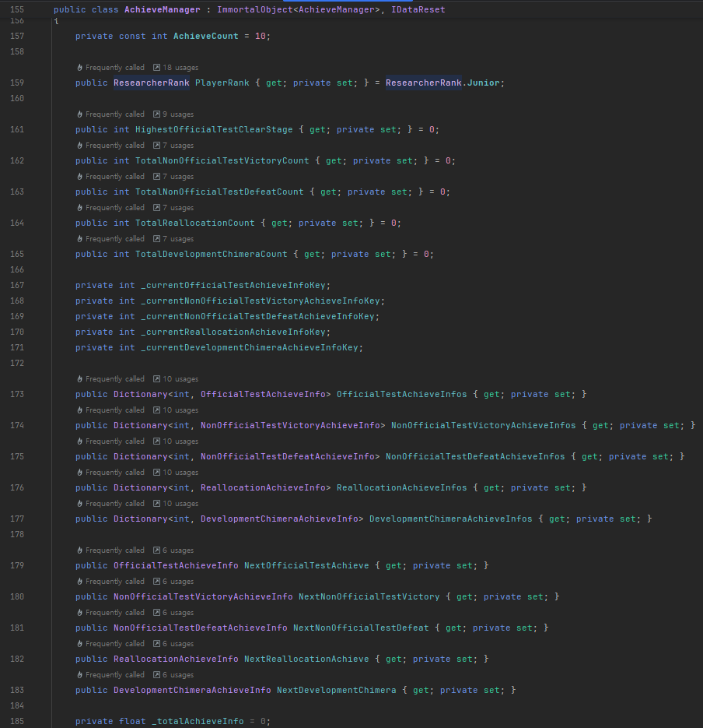
1. 직급과 업적(전체 코드-관련 인터페이스, 클래스, 매니저)

Slide 10
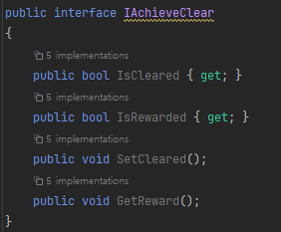
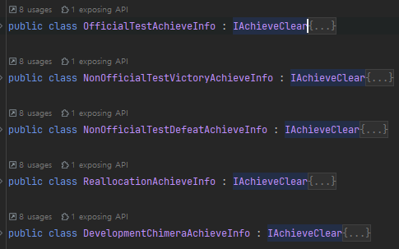
1. 직급과 업적(코드)
모든 업적 항목들은 IAchieveClear인터페이스를 구현합니다. 이 인터페이스는 업적의 클리어 여부와 보상 획득 여부에 대한 구현을 강제합니다.
대부분의 게임들은 기본적인 플레이를 통해서 업적을 달성할 수 있습니다. 플레이어는 달성한 업적에 대한 보상이 있는 경우, 그 보상을 수령하지 않은 상태에서도 게임을 플레이할 수 있습니다.
이를 통해 업적 시스템의 업적 달성과 보상 획득과정은 구분되어 있음을 알 수 있었고 달성과 획득에 대한 관리를 나누어 구현했습니다.
현재 게임에 구현되어 있는 업적에 대한 분류는 5개입니다.
1. 공식테스트의 클리어 수준.
2. 비공식 테스트의 승리 회 수.
3. 비공식 테스트의 패배 회 수.
4. 키메라 증여 회 수.
5. 키메라 발생 회 수.
이 업적들은 플레이어가 특정한 활동을 만족하면 갱신됩니다.

Slide 11
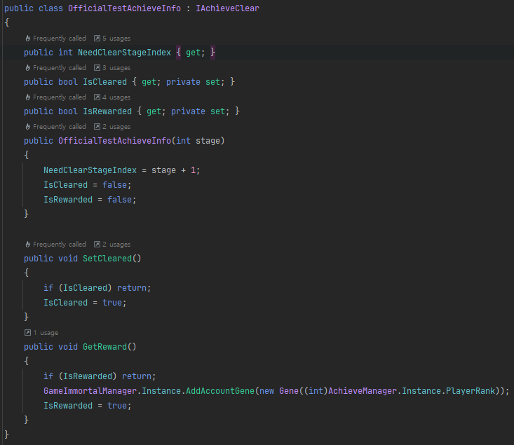
1. 직급과 업적(코드)
업적 항목 중 공식테스트 최종 클리어 수준에 해당하는 코드입니다.
업적을 생성할 때, 인자로 정수 값을 필요로 하며 이 정수 값은 플레이어가 클리어 해야 할 단계를 의미합니다. 다른 모든 업적 항목들은 이와 같은 방식으로 생성되며, 인자로 받는 정수 값을 여러 방식으로 계산하여 플레이어가 달성해야 할 수치를 정의합니다.
모든 업적에 대해서, 한 번 클리어 된 업적은 다시 클리어할 수 없고 보상도 중복수령이 불가능합니다.
보상은 플레이어의 직급에 영향을 받는 무작위 GeneType의 Gene입니다.

Slide 12
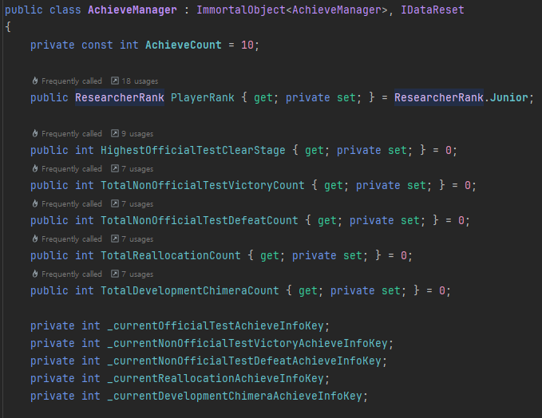
1. 직급과 업적(코드)
상속되어 있는 부모클래스와 인터페이스는 뒤에서 다루겠습니다.
아카이브 매니저는 런 타임 동안 항상 존재합니다. 플레이어가 업적 정보를 갱신하면 그 정보를 추적하고 반영해야 합니다.
공식 테스트 업적을 제외한 나머지 업적들은 총 10개의 단계로 나뉩니다.
플레이어의 시작 직급은 주니어로 자동 설정됩니다.
플레이어가 게임을 진행하는 동안 플레이어가 연구에 기여한 모든 활동을 기록합니다.
1. 가장 높은 공식 테스트 클리어 수준
2. 비공식 테스트 총 승리 회 수
3. 비공식 테스트 총 패배 회 수
4. 키메라 총 증여 회 수
5. 키메라 총 발생 회 수
현재 달성한 업적 단계입니다. 이는 클리어한 업적 개 수를 의미하며 추 후에 플레이어의 직급 상승 여부를 결정할 때 사용됩니다.

Slide 13
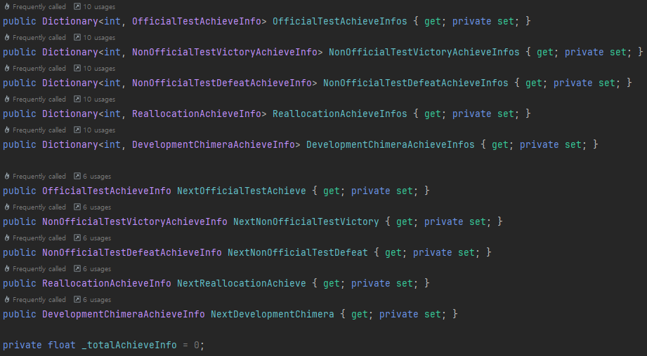
1. 직급과 업적(코드)
모든 업적은 딕셔너리로 관리되며 목표로 설정된 다음 업적 항목을 구분하여 할당합니다.
업적 관리를 노드를 활용하는 방식도 고려해보았습니다. 하지만 딕셔너리로도 충분히 구현이 가능했고 조금 더 쉬운 방법이라고 생각되어 딕셔너리로 구현했습니다.
UI를 통해 플레이어게 다음 목표 업적을 노출시킬 때, 딕셔너리에서 바로 값을 읽어 노출시킬 수 있지만, 가독성을 더 높이기 위해 따로 다음 업적 항목을 할당할 수 있는 변수를 선언하였습니다.
마지막 변수는 플레이어가 달성한 모든 업적을 종합한 점수입니다. 종합 점수로 플레이어의 직급이 상승될 수 있습니다.

Slide 14
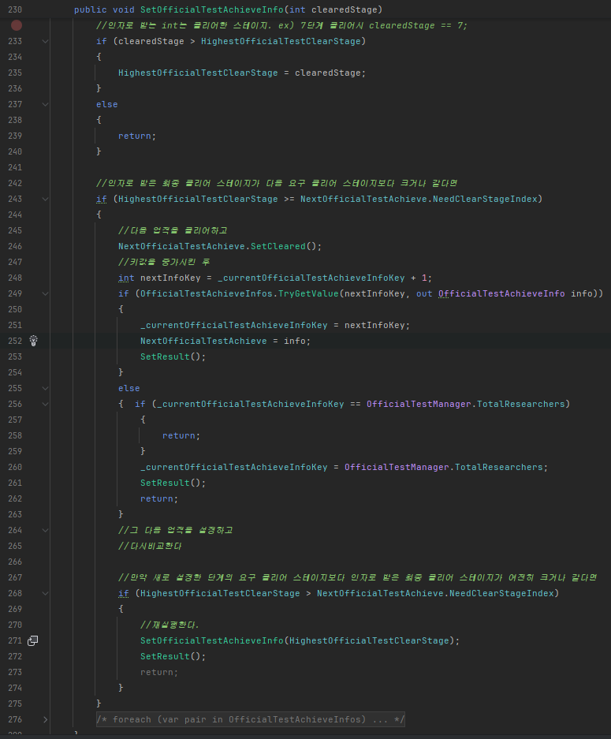
1. 직급과 업적(코드)
공식 테스트 수준 업적에 관련된 수치를 갱신할 때 실행되는 코드입니다. 공식 테스트는 현재 플레이어의 최종 기록을 갱신해야 실행되며 그 여부를 먼저 판단합니다(다른 업적들은 회 수를 추가하기 때문에 해당 로직이 생략되어 있습니다).
인자로 받은 최종 클리어 수준이 현재의 수준보다 높은 경우 아래의 코드가 실행됩니다.
새로 전달받은 최종 클리어 수준이 현재 목표로 설정된 업적의 요구치를 상회한다면, 현재 업적을 클리어 처리한 뒤, int형 지역 변수를 선언하고 현재 단계에 1을 더한 값을 할당하여 다음 업적 단계가 있는지 딕셔너리를 통해 확인합니다.
다음 업적이 있다면 지역 변수의 값을 현재 목표로 설정할 업적의 단계로 할당하고 다음 업적을 현재 목표 업적으로 설정합니다. 이 후 플레이어의 직급 상승 여부를 결정합니다(SetResult()).
만약 다음 업적이 없다면 모든 업적을 완료한 것이므로 현재 업적 단계를 최대 값(상호 테스트할 수 있는 총 연구원 수)으로 설정할 지 그 여부를 결정합니다. 이미 그 값이라면 함수를 종료하고, 아니라면 해당 값을 설정한 뒤 플레이어의 직급 상승 여부를 결정하고 함수를 종료합니다(다른 업적들의 최대 개 수는 10개입니다).
공식 테스트는 한 번에 여러 단계를 건너 뛸 수 있기 때문에 현재 목표 업적이 변경된 뒤에도 인자로 받아 최종 클리어 수준으로 할당한 값이 현재 목표 업적이 요구하는 수치보다 크다면 이 함수를 재귀적으로 호출합니다.
이 로직은 다른 업적들의 수치 갱신 시 실행되는 코드에서 동일하게 사용됩니다.

Slide 15
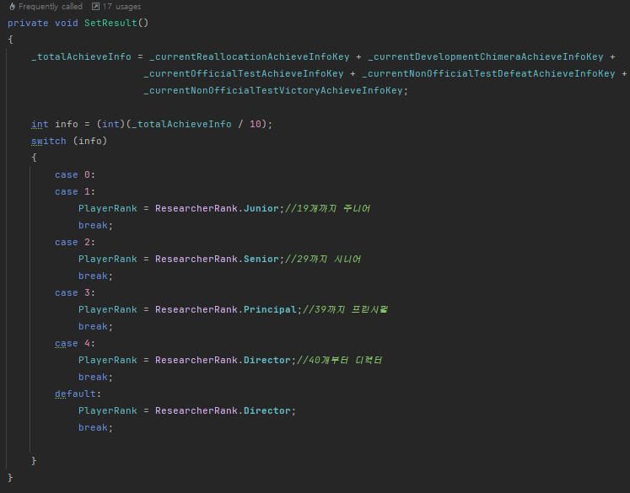
1. 직급과 업적(코드)
플레이어의 직급을 상승시킬 지, 그 여부를 결정하는 함수입니다.
현재까지 플레이어가 달성한 업적의 개 수를 모두 더한 뒤 그 값을 10으로 나눈 값을 기준으로 합니다. 플레이어는 19개의 업적을 달성할 때까지 Junior직급으로 고정되며 20개를 달성한 시점에서 Senior가 됩니다.
이 후 10개를 달성할 때마다 직급이 상승됩니다. 이를 통해 플레이어는 자신의 직급이 상승되는 시점과 남은 업적의 개수를 토대로 다음 직급 달성까지의 요구 업적 개 수를 추측할 수 도 있습니다.

Slide 16
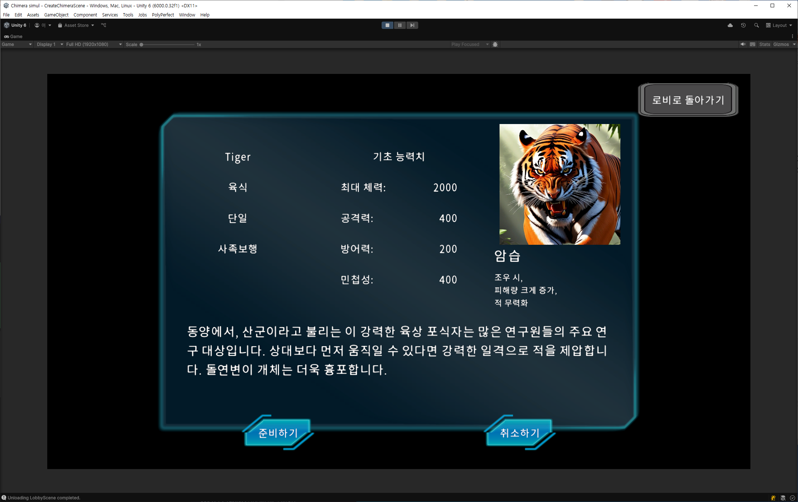
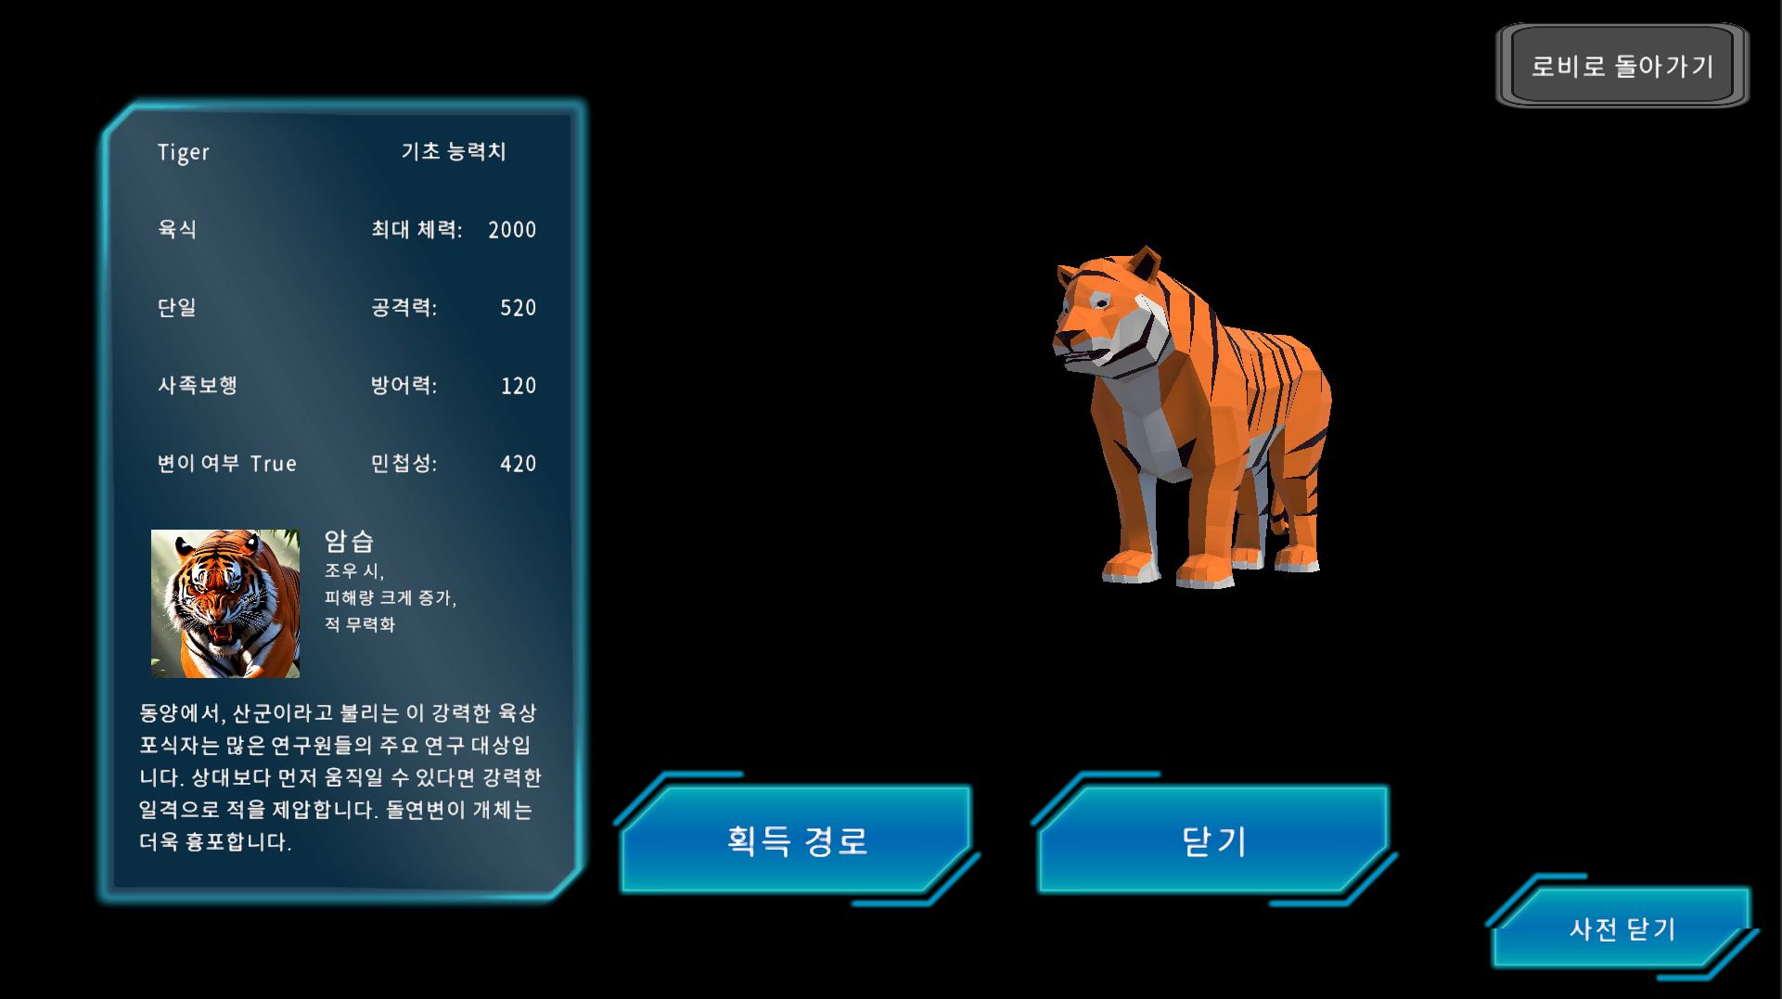

2. 키메라
직급 상승을 위해 요구되는 연구 성과들은 모두 키메라가 연관되어 있습니다. 키메라를 발생하고, 증여해야 합니다. 또는 키메라를 통해 공식, 비공식 테스트를 진행하여 플레이어가 발생한 키메라가 얼마나 강력한지, 다른 NPC연구원들에게 증명해야 합니다. 그리고 그 증명과정에서, 플레이어는 변종 키메라의 발생권한을 획득함으로써 더 강한 키메라를 발생할 수 있는 기회를 얻을 수 있습니다.
1. 발생할 키메라 선택 시 화면 2. 변종(좌측)과 원 종의 능력치 차이

Slide 17
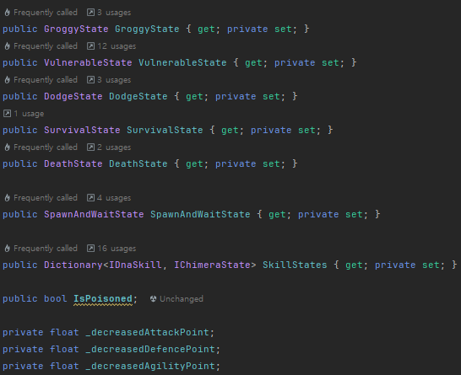
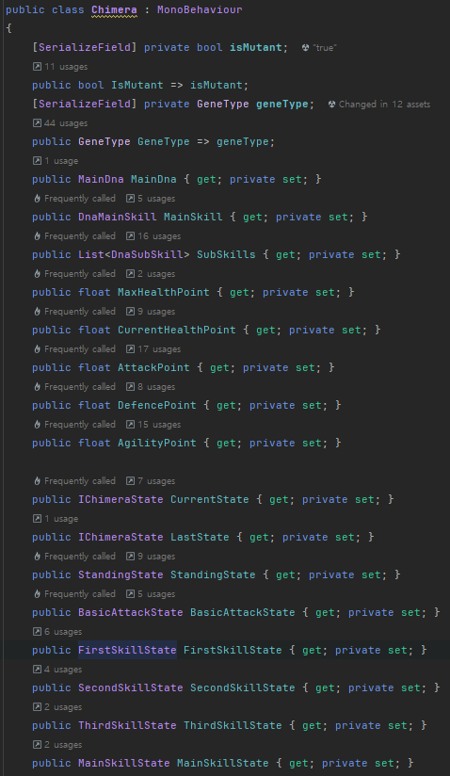
2. 키메라(전체코드 중 변수)
이 키메라가 변종인지 확인합니다.
이 키메라의 유전자 종류를 의미합니다.
이 키메라의 MainDna를 의미합니다.
이 키메라의 MainSkill을 의미합니다.
이 키메라의 SubSkill들을 의미합니다.
이 키메라의 능력치인 최대체력, 현재체력, 공격력, 방어력, 민첩성을 의미합니다.
이 스킬과 능력치, 아래의 상태들은 이후 키메라의 전투에서 활용됩니다(링크).
상태패턴을 통해 키메라의 상태를 관리하고 추적합니다. 포켓몬스터의 배틀처럼 키메라들이 애니메이션을 통해 움직이고, 역동적인 카메라 무빙을 활용할 생각으로 상태패턴을 구현하였습니다.
하지만 제가 원하는 에셋들을 구할 수 없었고, 어울리지 않는 애니메이션을 보여주는 것은 원치 않았기 때문에 각 상태의 내부는 구현되지 않았습니다.
위 이미지 내의 모든 변수들은 키메라의 전투에서 활용됩니다.
SkillStates는 스킬을 Key로 스테이트를 가져올 수 있습니다.
특정 키메라는 전투 간 적 키메라의 능력치를 감소시킬 수 있습니다. 이를 제어하기 위해 4개의 변수를 선언하여 상태이상 여부와 감소된 능력치를 따로 저장합니다.

Slide 18
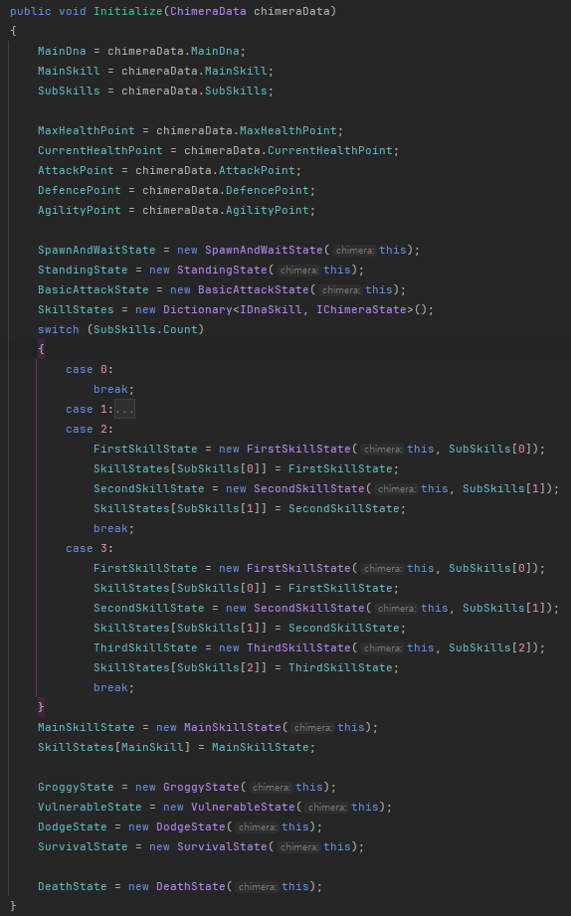
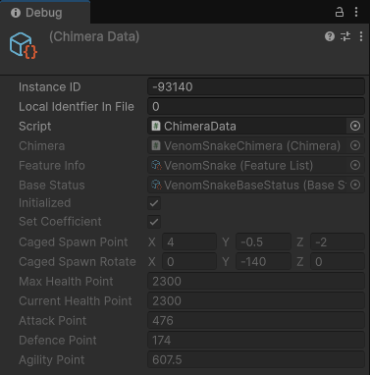
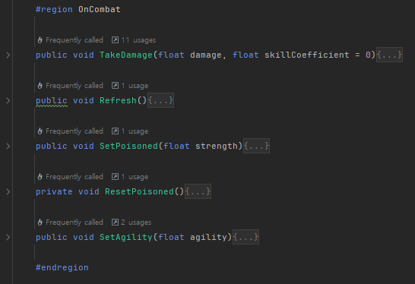
2. 키메라(전체코드 중 변수)
키메라 오브젝트는 상단의 스크립터블 오브젝트(이하 키메라 데이터)로 변환되어 관리됩니다.
좌측의 함수는 키메라 오브젝트 내에 있는 함수로 키메라 데이터에 저장된 키메라의 정보를 읽어서 이전 장의 키메라가 사용해야 할 변수들을 할당해줍니다.
키메라는 최대 3개의 SubSkill을 가질 수 있습니다.
위 이미지 내의 모든 함수들은 키메라 전투에서 사용되는 함수들입니다.

Slide 19
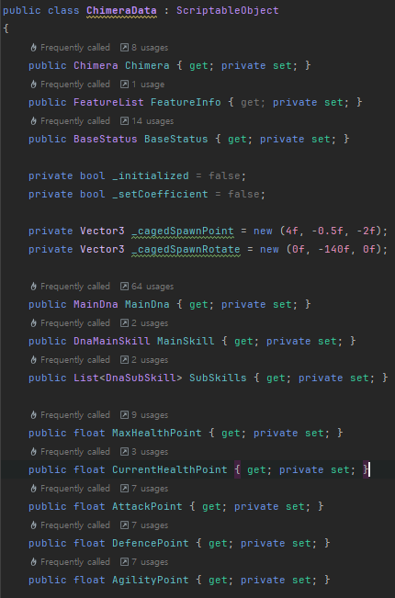
2. 키메라(키메라 데이터 스크립터블 오브젝트 전체 코드 중 변수 )
키메라 데이터는 키메라의 주요 정보들을 저장합니다.
어떤 키메라인지, 이 키메라의 특성, 기초 능력치를 저장합니다.
키메라 정보의 설정 여부와 능력치 계수의 적용 여부를 확인합니다.
특정 씬에서 이 키메라가 어떤 위치, 회전으로 인스턴스화 될 지 결정합니다.
이 키메라의 MainDna와 스킬 정보들을 저장합니다.
이 키메라의 모든 능력치를 할당합니다. 키메라는 이 정보(우측 이미지)들을 바탕으로 인스턴스화됩니다.

Slide 20
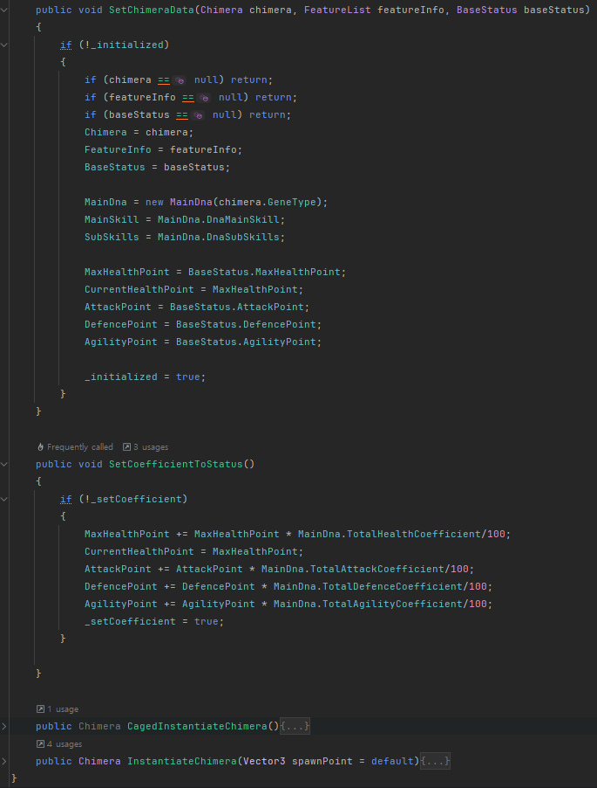
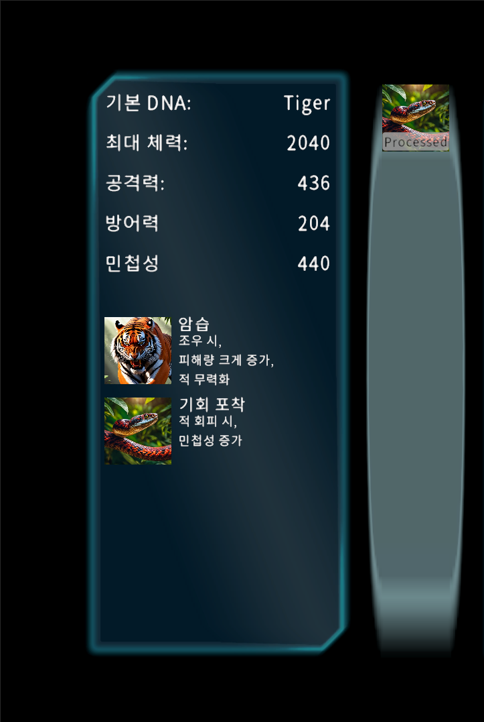
2. 키메라(키메라 데이터 스크립터블 오브젝트 전체 코드 중 함수 )
키메라 데이터는 최초에 키메라의 데이터를 할당받을 때, 한 번만 할당받습니다. 알 수 없는 버그로 재할당되는 것을 막으려는 의도입니다.
마찬가지로 능력치 계수를 적용하여 최종 능력치를 계산할 때도 동일한 의도입니다.
키메라의 발생 시, 최초에 키메라의 기초 데이터를 할당받으며 SetChimeraData 함수가 실행됩니다.
이 후 유전자 삽입 과정이 종료되어 발생을 종료할 때, SetCoefficientToStatus함수가 실행되어 최종적인 능력치를 설정합니다.
우측의 첫 번째 이미지는 이 키메라의 기초 능력치이며, 두 번째 이미지는 유전자를 삽입함으로써 증가한 능력치입니다.
마지막 두 함수는 특정 씬에서 키메라가 어떤 위치에서, 어떤 회전 값으로 인스턴스화 될 지 결정해주는 함수입니다.

Slide 21
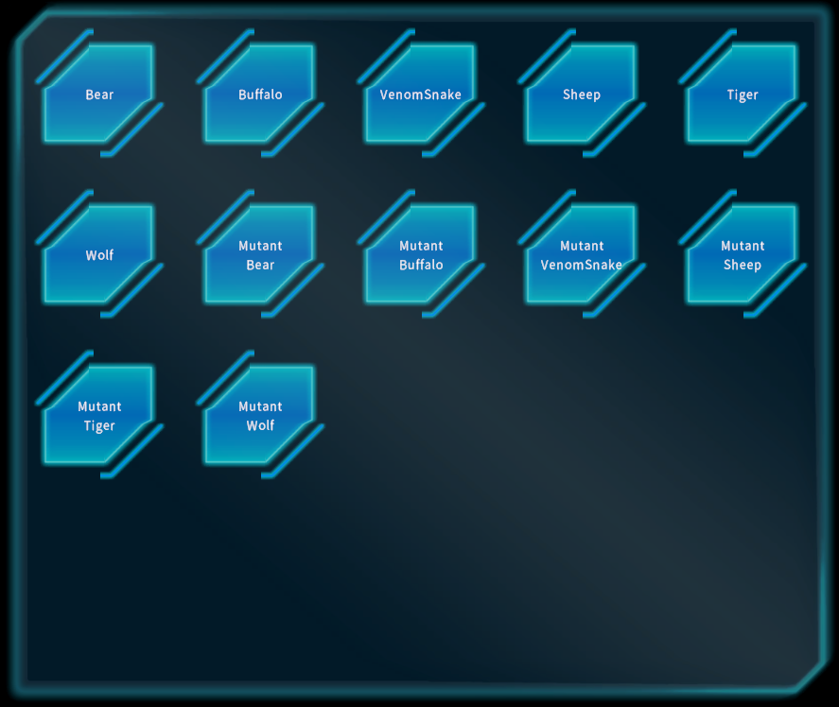
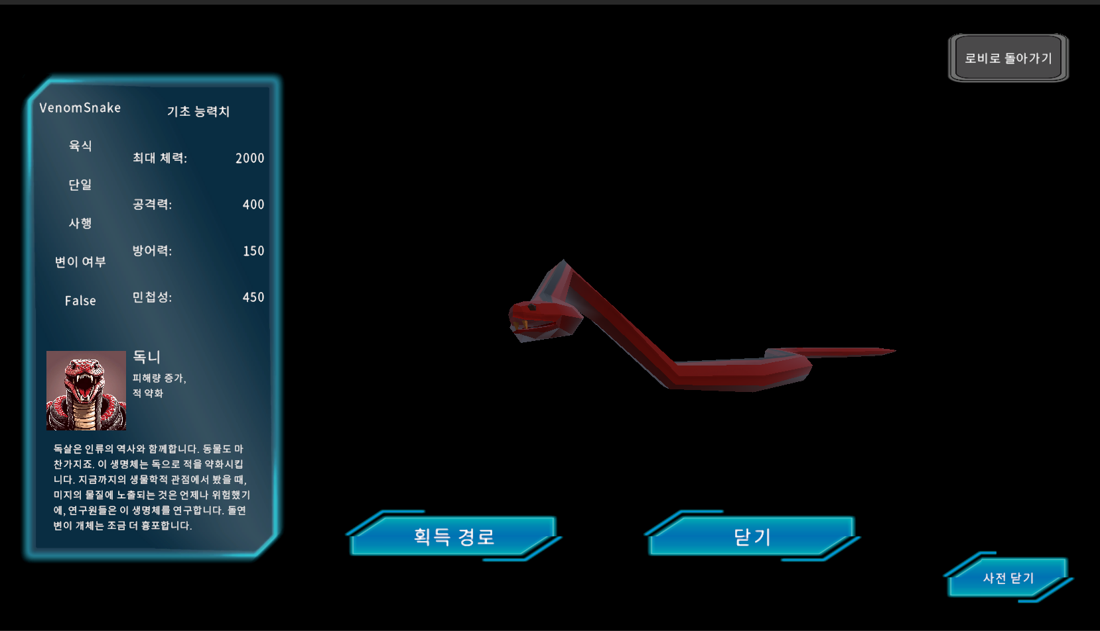
2. 키메라(Dna)
모든 키메라들은 고유의 Dna를 가지고 있으며, 이 Dna는 키메라의 외형, MainSkill, 기본 능력치를 결정합니다. 플레이어는 발생하려는 키메라의 정보를 읽고 원하는 키메라를 선택하여 발생할 수 있습니다.
1. 구현된 키메라(유전자/키메라 사전 - 키메라) 2. 1에서 VenomSnake 클릭 시

Slide 22
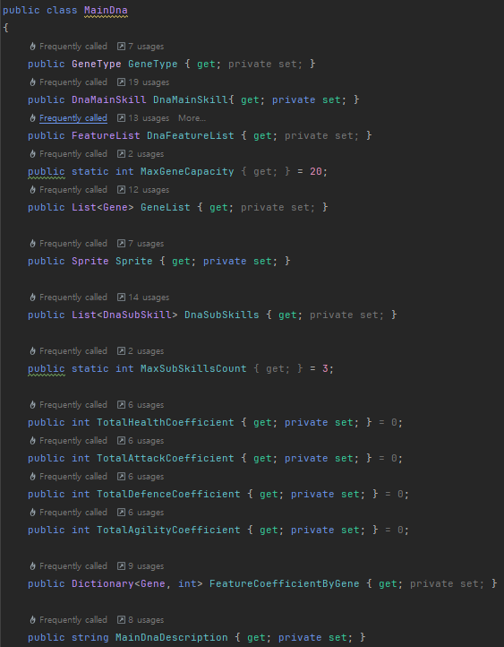
2. 키메라(Dna 전체 코드 중 변수)
MainDna에는 유전자 종류와 그에 따른 MainSkill, 특성(FeaturList)를 갖습니다.
최대 Gene 수용량은 20으로, 이는 Gene 최대 20개 수용할 수 있음을 의미합니다.
삽입된 Gene GeneList에 할당됩니다.
키메라의 스킬 자체는 MainDna에 저장됩니다. 이는 생물학의 ‘전사(외부 링크)’ 라는 현상에서 착안했습니다.
최대 SubSkill 개 수는 3개로 제한하고, 모든 능력치의 계수도 MainDna에 저장됩니다.
FeatureCoefficientByGene 딕셔너리는 MainDna에 삽입된 Gene간의 특성 유사도를 검사하여 그 수치에 따라 능력치 계수를 추가합니다. 각 Gene마다 유사도가 다를 가능성이 매우 높아 어떤 Gene이 어느 정도의 유사도를 가졌는지 출력하기 위해 딕셔너리를 사용했습니다.
MainDna의 설명입니다. Feature에 저장되어있는 각 키메라의 설명을 할당합니다.

Slide 23
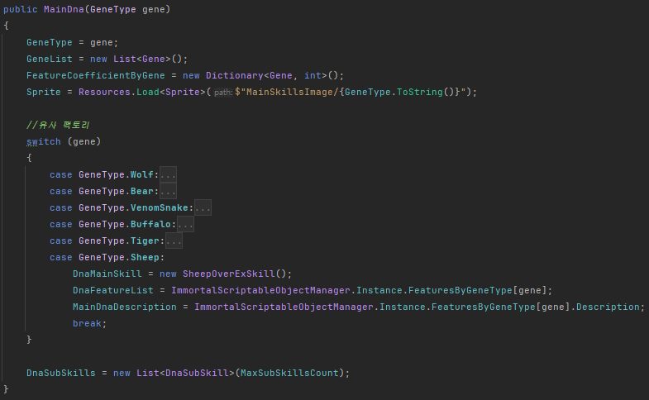
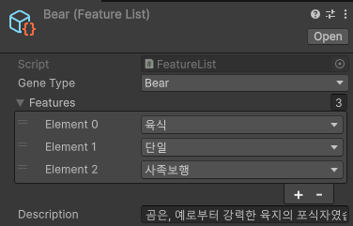
2. 키메라(Dna 전체 코드 중 함수)
MainDna의 생성자입니다.
인자로 받는 GeneType에 따라 데이터들을 할당합니다. FeatureList는 스크립터블 오브젝트 형태로 데이터를 관리하는 매니저에게서 정보를 받아 할당합니다.
DnaSubSkills 리스트는 최대 값을 초기 용량으로 하여 할당합니다.
아래 이미지는 FeatureList 스크립터블 오브젝트에 저장된 데이터 예시입니다.

Slide 24
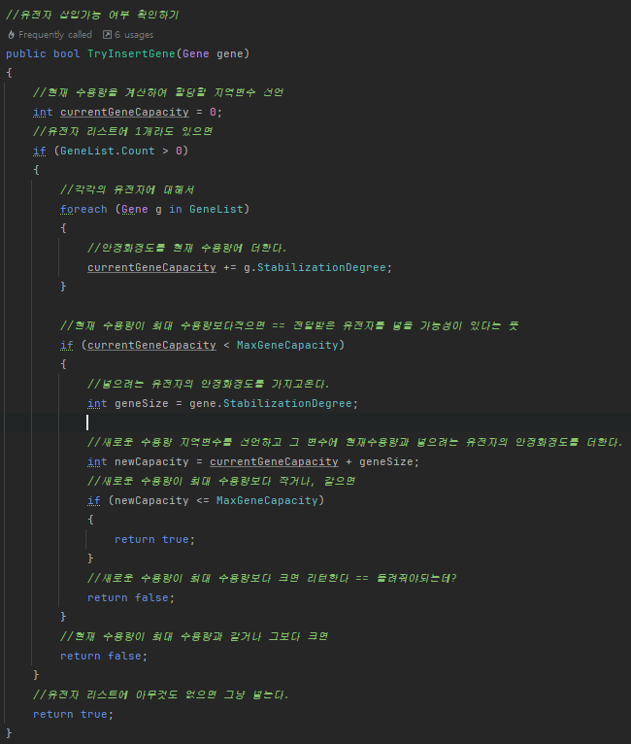
2. 키메라(Dna 전체 코드 중 함수)
MainDna에 Gene을 삽입하기 조건이 필요합니다.
이 Gene을 삽입해도 최대 수용량을 초과하지 않는지 확인해야합니다.
현재 수용량을 확인하고, 그 수용량에 삽입될 Gene의 안정도(요구 수용량)를 더해봅니다. 그 값에 따라 이 Gene을 삽입할 지 하지 않을지 결정합니다.

Slide 25
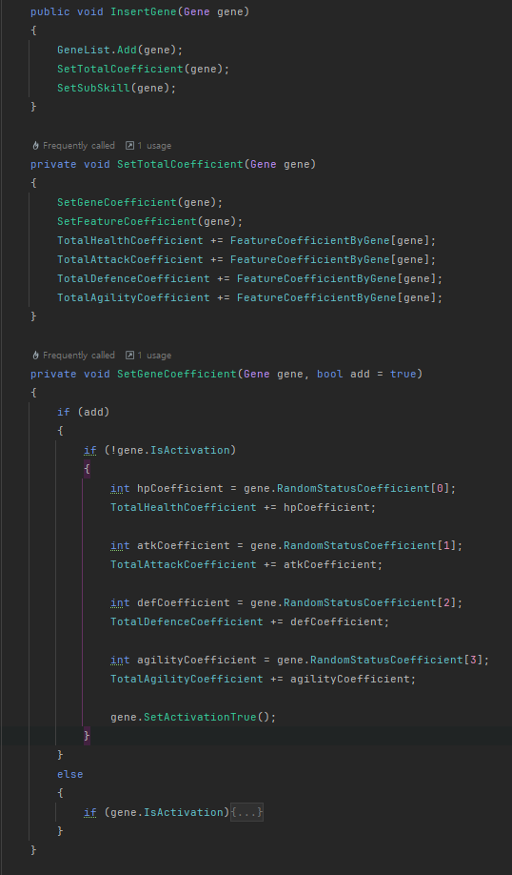
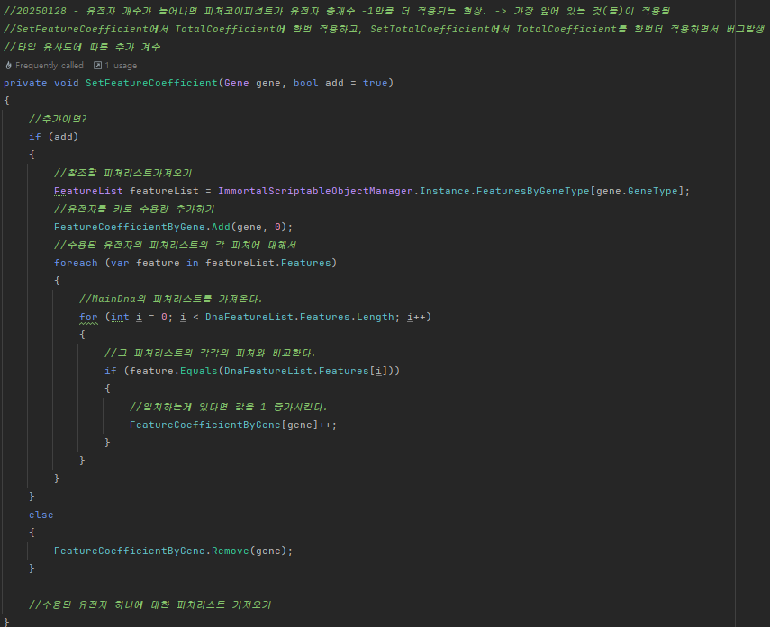
2. 키메라(Dna 전체 코드 중 함수)
Gene의 삽입이 확정되면 해당 Gene을 리스트에 추가한 뒤, 가지고 있는 능력치 계수를 적용합니다. MainDna의 GeneType에 맞는 FeatureList와 비교하여 그 항목을 검사하고 일치하는 항목 당 1씩 증가시켜 최종적으로 유사도 계수를 설정합니다.

Slide 26
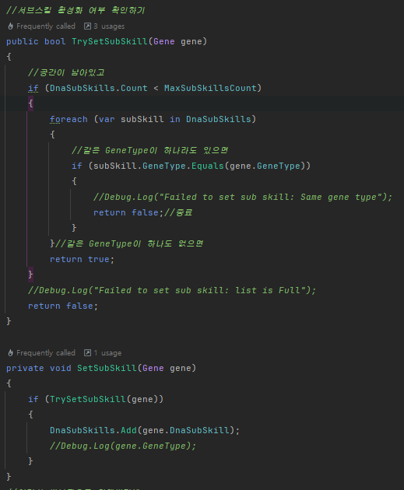
2. 키메라(Dna 전체 코드 중 함수)
Gene의 삽입이 확정되면 해당 Gene의 SubSkill의 활성화 여부를 결정합니다. 이때 몇 가지 조건이 필요합니다.
1. SubSkill을 추가할 수 있는지?
2. 이미 같은 SubSkill이 추가되어 있는지?
SubSkill의 활성화는 가장 처음 들어가는, 서로 다른 GeneType을 기준으로 합니다. 같은 GeneType을 연속으로 삽입해도 해당 GeneType의 SubSkill은 한 개만 적용됩니다.
추가적인 업데이트 사항으로 같은 GeneType이 연속해서 들어간 경우, 그 GeneType의 스킬을 강화하는 것입니다. 현재 구상중인 일부 업데이트 사항에 포함되어 있습니다.
SetSubSkill함수에서 실질적으로 SubSkill의 활성화가 이루어지는 이유는 Ui로 플레이어에게 이 스킬의 삽입여부를 알려주어야 했기 때문입니다.
키메라 발생 시, 이미 값을 저장해놓는 방법도 생각해 봤지만 불필요한 변수 선언이라고 생각했습니다. 이 부분은 최적화와 관련하여 공부가 필요한 내용입니다.

Slide 27
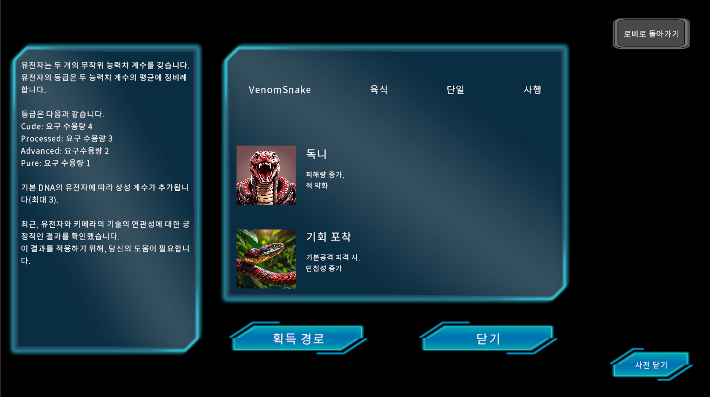
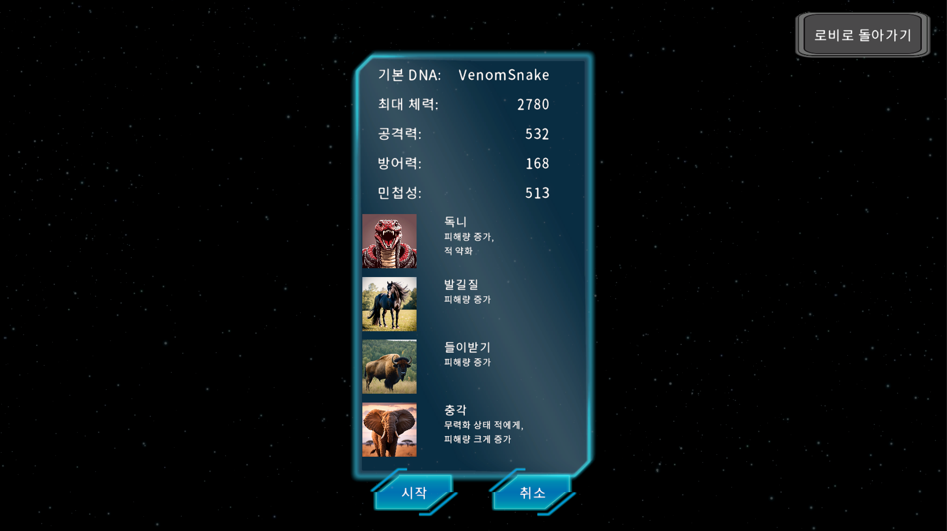
2. 키메라(gene)
더 강력한 키메라를 획득하는 방법은 주로 Gene의 삽입입니다. 플레이어는 Gene이 갖는 능력치 계수의 크기 뿐만 아니라 그 Gene과 발생하려는 키메라의 Dna의 GeneType이 유사한 지, 그 여부도 따져야 합니다. 게다가 키메라가 사용할 스킬이 이 키메라에게 얼마나 도움이 될 지도 고려해야 합니다. 키메라는 전투가 지속되는 동안, 자신의 생존을 위해 가용한 모든 자원을 사용할 것입니다.
1. 구현된 유전자(유전자/키메라 사전 – 유전자 – VenomSnake 클릭 시) 2. 이 키메라는 충각스킬을 절대 사용할 수 없습니다.

Slide 28
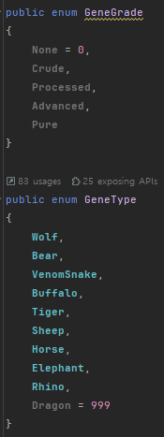
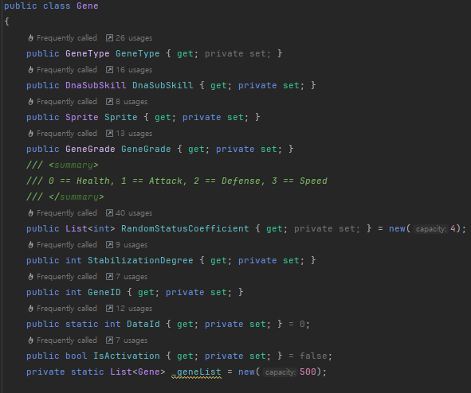
2. 키메라(gene 전체 코드 중 변수)
첫 번째 이미지는 Gene의 등급과 구현된 종류입니다. 마지막 Dragon은 추후 업데이트 사항으로 모든 공식 테스트를 통과했을 때, 보스로 등장시킬 예정입니다.
이 Gene이 갖는 정보는 Dna와 비슷하지만 조금 다릅니다.
최초에 게임의 세이브와 로드를 지원하려는 생각으로, 생성과 삭제가 잦은 Gene을 효율적으로 관리할 필요가 있어 각 Gene에 고유한 ID를 부여했습니다.
Gene의 삽입과 추출에 대한 시스템을 고려했기 때문에 이 Gene이 삽입되어 활성화 중인지 그 여부도 검사해야했습니다.
마지막 _geneList는 사용되지 않는 Gene을 수거하여 저장합니다. 이는 플레이어가 게임을 종료하지 않고 여러 번 플레이를 진행할 때 자동으로 삭제됩니다.

Slide 29
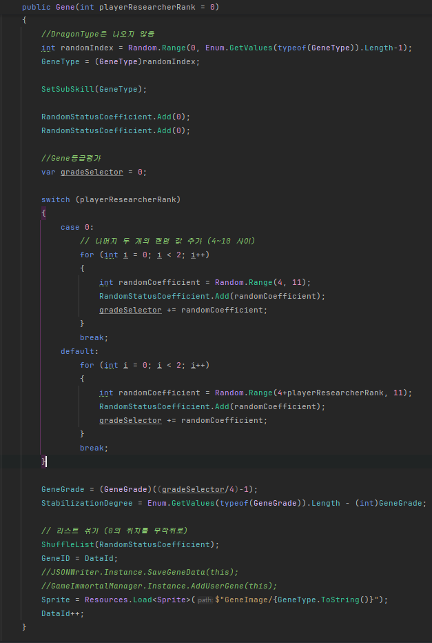
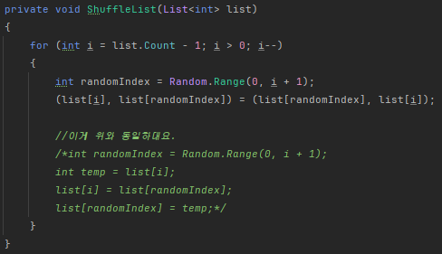
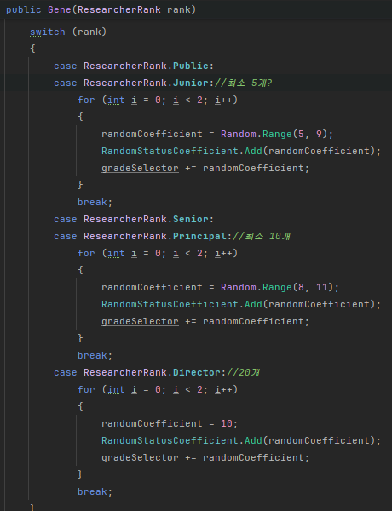
2. 키메라(gene 전체 코드 중 함수)
Gene의 주요 생성자입니다. 플레이어의 직급에 Gene의 등급이 영향을 받게 함으로써 플레이어는 직급을 올릴 필요성을 느끼게 됩니다.
Dragon을 제외한 나머지 종류들 중 하나를 임의로 가져와 시작합니다. SubSkill을 할당하고 임의의 능력치 계수를 2개 추가합니다. 이 때 플레이어의 직급이 능력치를 결정하는 주요 변수로 적용됩니다.
Gene의 등급과 안정도(요구 수용량)을 설정하고 능력치 계수를 섞습니다(Fisher-Yates 알고리즘, 우측 상단 이미지).
SetSubSkill함수는 Switch문을 사용하여 GeneType에 맞는 SubSkill을 생성하도록 했습니다.
NPC들은 좌측과 같은 로직을 사용하여 그들의 키메라를 발생합니다. 단, 그들의 직급에 따라 키메라에 삽입되는 Gene의 총 양이 결정됩니다(우측 하단 이미지).
이 때문에 플레이어는 높은 직급의 NPC를 상대하기 위해 강력한 키메라를 발생해야 합니다.

Slide 30
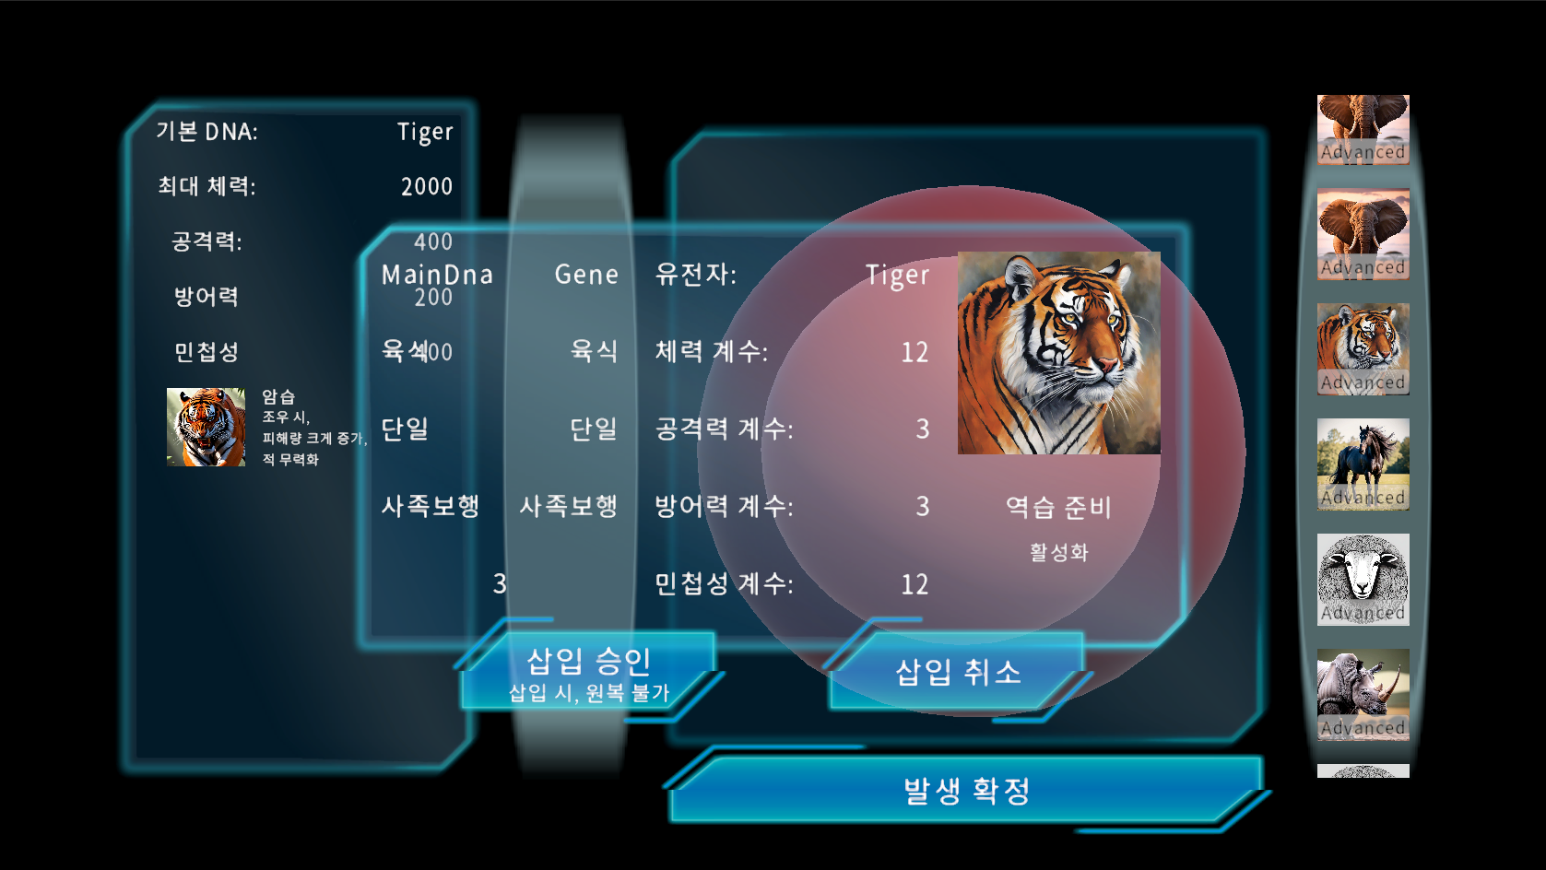
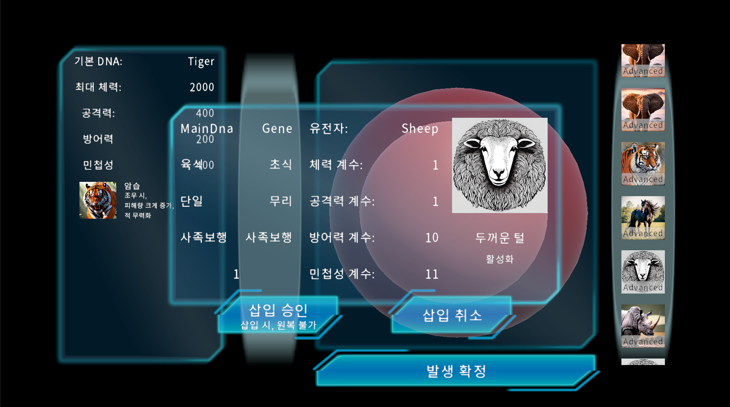
2. 키메라(발생)
키메라는 발생시키지 않으면 배아 상태로 존재합니다. 플레이어는 키메라를 선택하여 발생해야 테스트에 활용할 수 있습니다. 키메라에 삽입될 Gene을 선택할 때에 고려사항으로 Gene의 등급, SubSkill 그리고 GeneType의 유사도 입니다.
같은 Advanced 등급이지만 GeneType유사도에 따라 총 능력치는 크게 차이가 날 수 있습니다(30 vs 23).

Slide 31
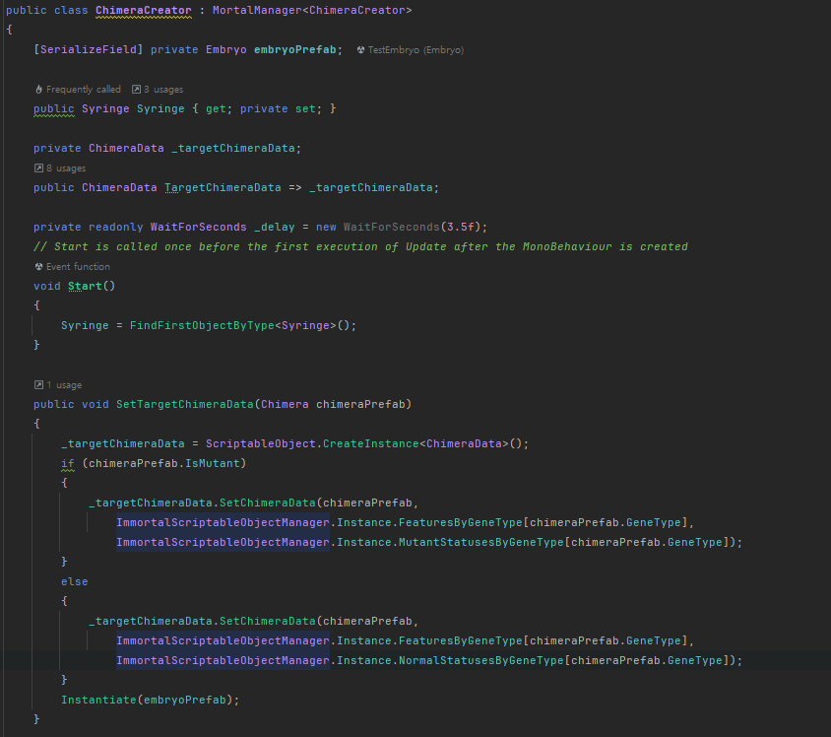
2. 키메라(발생 전체 코드)
embryoPrefab 은 배아 오브젝트입니다.
Syringe는 주사바늘 오브젝트입니다.
이들은 애니메이션을 담당합니다. 이를 통해 플레이어는 직접 Gene을 삽입하는 듯 한 느낌을 받을 수 있습니다.
먼저 _targetChimeraData를 생성하여 플레이어가 발생을 결정한 키메라 데이터를 받습니다. 이 키메라는 변종일 수 있고, 그렇지 않을 수 있습니다. 선택한 키메라의 배아를 보여줍니다.

Slide 32
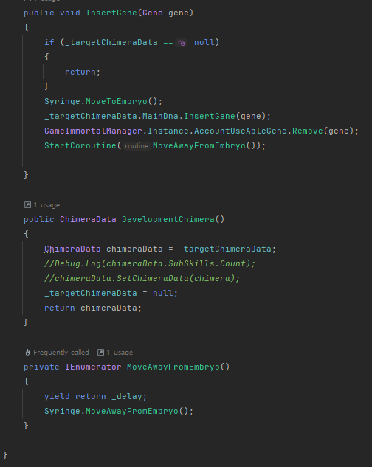
2. 키메라(발생 전체 코드)
플레이어가 Gene을 선택하고 삽입하면 주사바늘이 배아를 향해 움직이는 연출이 진행됩니다. InsertGene함수는 사전에 Gene의 삽입이 가능한 경우에만 실행됩니다. Gene이 삽입되면 플레이어가 삽입할 수 있는 GeneList에서 해당 Gene을 제거합니다.
코루틴은 주사바늘이 배아에서 멀어지는 연출입니다.
이 후, 플레이어가 발생 버튼을 누르면 DevelopmentChimera 함수가 실행됩니다. 모든 설정이 끝난 키메라 데이터를 반환합니다. 반환된 데이터는 플레이어의 발생 키메라 리스트에 저장되는 로직을 거치게 됩니다.

Slide 33
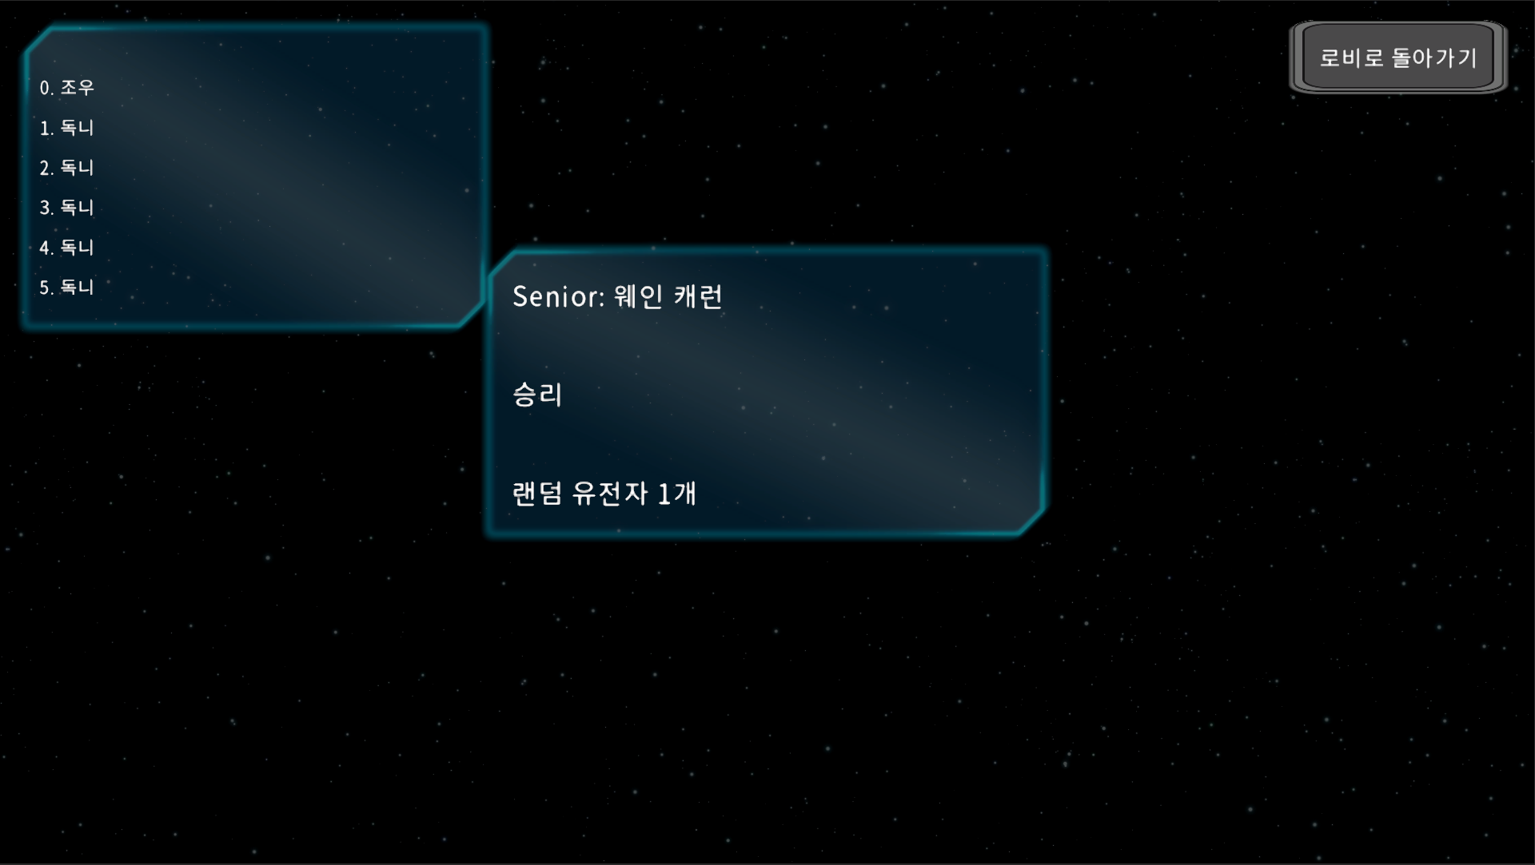
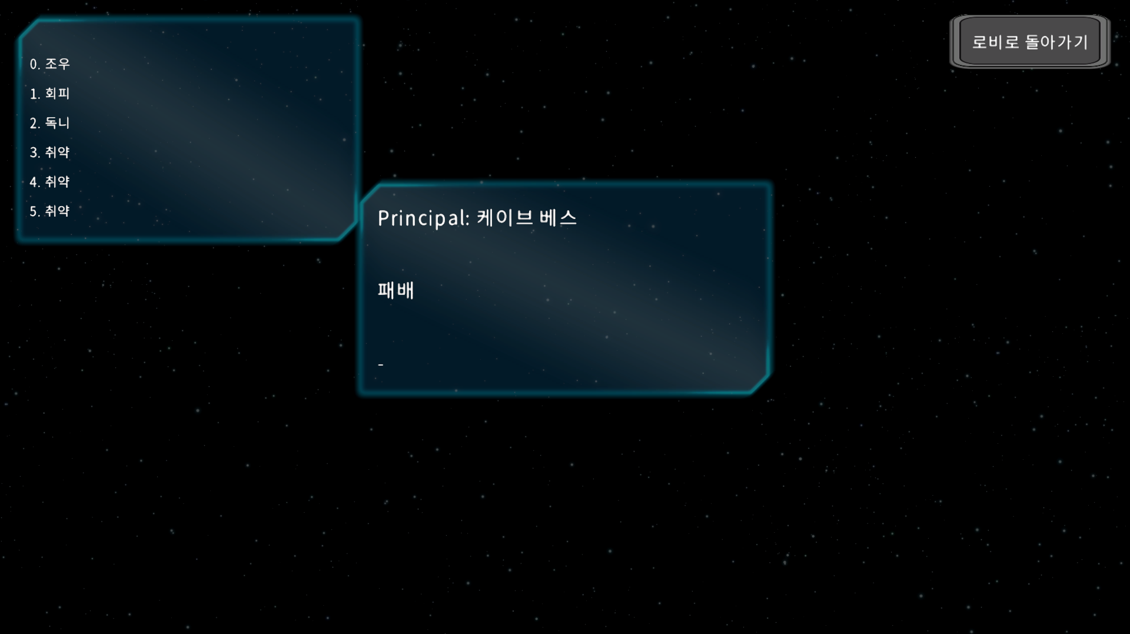
2. 키메라(Status)
발생한 키메라로 테스트를 시작하면, 키메라는 스스로 자신의 상태를 전환하며 상대 키메라로부터 살아남기 위해 사력을 다합니다. 그들의 전투 기록은 좌상단의 로그에 기록되어 플레이어에게 알려줍니다. 플레이어는 제한적인 정보를 새로운 키메라를 발생할 때 고려하여 더 강한 키메라를 발생하기 위해 고민합니다. 로그는 키메라의 주요 상태를 기록하며, 스킬을 사용한 경우 스킬 이름을 기록합니다. 플레이어는 상대 키메라의 상태를 확인할 수 없습니다. 이 게임에서 원하는 키메라는, 대부분의 상황에서 강한 면모를 보이는 키메라이기 때문입니다.
1. 승리 시 예시 2. 패배 시 예시

Slide 34
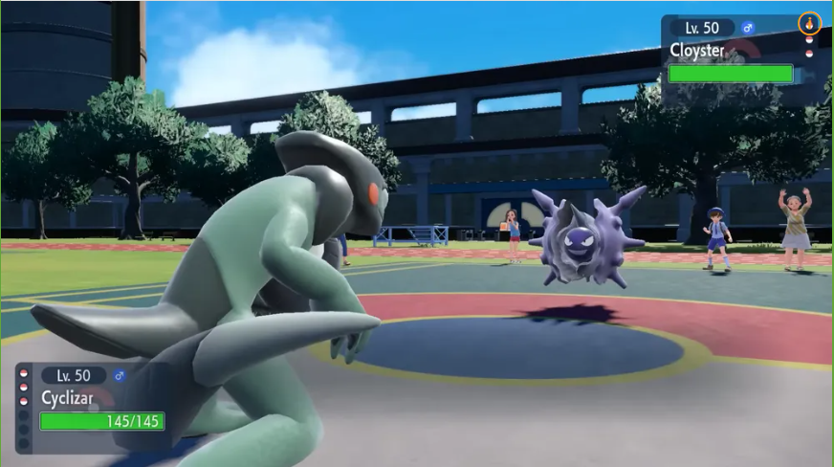
2. 키메라(Status 활용 방안)
상태패턴을 통해 키메라의 상태를 관리하고 추적합니다. 포켓몬스터의 배틀처럼 키메라들이 애니메이션을 통해 움직이고, 역동적인 카메라 무빙을 활용할 생각으로 상태패턴을 구현하였습니다.
하지만 제가 원하는 에셋들을 구할 수 없었고, 어울리지 않는 애니메이션을 보여주는 것은 원치 않았기 때문에 각 상태의 내부는 구현되지 않았습니다.
1. 포켓몬스터 배틀 예시 이미지(배틀 영상 링크)

Slide 35
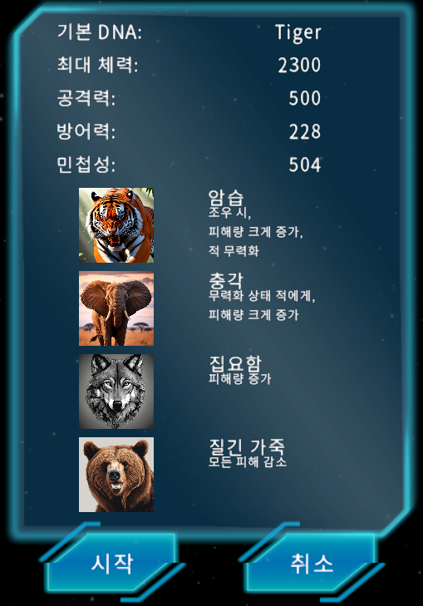
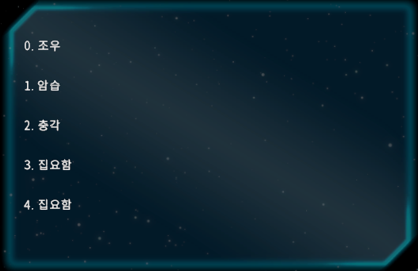
2. 키메라(Skill)
키메라는 전투가 진행되는 동안 자신이 사용할 수 있는 스킬들을 적재적소에 활용하려고 합니다. 키메라의 생존은 플레이어의 성과에 반영되며 플레이어는 키메라의 생존을 위해 능력치를 상승시키고 활용가능성이 높은 스킬들을 설정해주어야 합니다. 강한 키메라는 살아남은 키메라입니다.
1. 스킬 설정이 잘못된 예시 2. 좋은 스킬 설정의 예시 및 결과

Slide 36
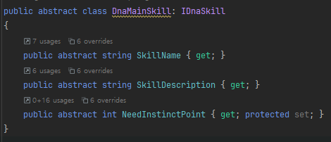
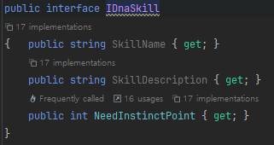
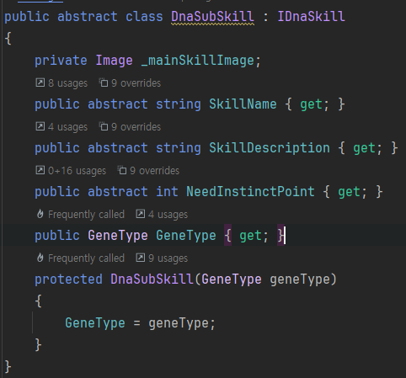
2. 키메라(Skill)
스킬(DnaMainSkill, DnaSubSkill)의 기본 구조입니다.
큰 틀을 만들고, 세분화 과정이 필요했습니다. 스킬들은 기본적으로 스킬명, 스킬설명 그리고 스킬 사용을 위해 요구되는 자원을 갖습니다.
MainSkill은 Dna자체에 GeneType을 갖기 때문에 DnaSubSkill과 다르게 GeneType을 따로 구현하지 않습니다.
DnaSubSkill은 GeneType을 따로 구현합니다. 이는 추후 업데이트 방향에 Gene에 다른 스킬을 할당하는 것을 고려하고 있기 때문입니다.

Slide 37


2. 키메라(Skill)
스킬(공격 스킬, 방어 스킬)의 기본 구조입니다.
공격 스킬은 피해 계수, 요구하는 상대 키메라의 마지막 상태, 스킬 사용시 강제로 적용할 상대 키메라의 상태, 회피 가능 여부를 구현하도록 강제합니다.
방어 스킬은 피해 감소 계수, 요구하는 상대 키메라의 마지막 상태, 스킬 사용시 자신에게 적용할 효과를 구현하도록 강제합니다. 자신에게 적용할 효과의 경우 스킬을 리턴합니다.

Slide 38


2. 키메라(Skill)
스킬(공격 스킬 , 특정 상태 요구)의 예시입니다.
구현된 키메라 중 하나인 호랑이의 MainDnaSkill입니다.
이 스킬은 최초로 전투에 진입 시(StandingState) 1회만 발동하도록 설계되어 있습니다. 높은 피해량으로 적을 무력화(그로기) 상태로 강제하여 최소 2번의 공격을 강제로 성공시킬 수 있습니다(하단 코드 이미지).
단, 선공권을 가진 경우에만 발동하도록 설계되어 먼저 공격할 수 없다면 그 성능이 떨어집니다.

Slide 39

2. 키메라(Skill)
스킬(공격 스킬, 공용)의 예시입니다.
구현된 유전자 중 하나인 말의 DnaSubSkill입니다.
스킬의 이름은 Gene이나 키메라와 연상이 되도록 명명되어있습니다. 대부분의 공격 스킬은 취약 상태(VulnerableState)를 리턴합니다. 방어 키메라는 회피하지 못하면 계속 취약 상태로 남게 되고 끝내 사망에 이르게 됩니다.

Slide 40


2. 키메라(Skill)
스킬(방어 스킬)의 예시입니다.
구현된 키메라 중 하나인 양의 MainDnaSkill입니다.
이 스킬은 상대의 기본 공격 피해를 매우 크게 감소시키는 스킬입니다. 특정 상태를 저격하여 효과를 발동하기 때문에 더 큰 비율로 피해를 감소키도록 설계했습니다.
구현된 키메라 중 하나인 물소의 MainDnaSkill입니다.
이 스킬은 상대의 공격 피해를 크게 감소시키는 스킬입니다. 모든 상태에 대해서 발동하기 때문에 양 보다 더 낮은 비율로 피해를 감소시키도록 설계했습니다.
플레이어는 스킬 설명을 읽고 스킬의 효율을 분석해야 합니다.
특정 조건에서만 발동되는 스킬은 그 조건에서 더 큰 효율을 발휘한다는 힌트를 제공할 뿐 구체적인 수치는 보여주지 않음으로써 플레이어를 고민하게 합니다.

Slide 41


3. 공식/비공식 테스트
플레이어는 육성을 완료하여 제어권을 획득한 키메라를 테스트할 수 있습니다. 비공식 테스트는 모든 직급을 대상으로 도전할 수 있으며 1회만 테스트를 진행합니다. 공식 테스트는 낮은 직급부터 높은 직급 순으로 임의의 연구원들과 상호 테스트를 진행하며 플레이어의 키메라가 사망할 때까지 진행합니다. 승리시 직급에 영향을 받는 임의의 유전자를 획득할 수 있으며 테스트 형식에 관계없이 변종 전문 연구원에게서 승리하면 해당 연구원이 다루는 변종 키메라에 대한 발생 권한을 획득합니다.
1. 진입 테스트 선택 화면 2. 임의의 테스트 선택 시 테스트할 키메라 선택 화면

Slide 42

3. 공식/비공식 테스트
플레이어는 테스트 종료 후 화면 좌 상단의 기록을 통해 내 키메라의 전투 기록을 확인할 수 있습니다.
3. 테스트 할 키메라 선택 화면 4. 테스트 진행 화면
5. 승리 시 화면 6. 패배 시 화면

Slide 43

3. 공식/비공식 테스트(전체 코드 중 변수)
CombatMachine(이하 CM)은 이 게임에서 전투 시스템을 담당합니다. CM은 키메라만 필요합니다. 플레이어와 NPC의 키메라를 할당받고, 선공 키메라를 결정하는 함수를 통해 _attacker와 _defender를 각각 할당합니다.
결과 출력을 위해 플레이어와 NPC의 키메라의 상태를 추적하며 기록합니다.
_attacke와 _defende로 공격 키메라와 방어 키메라의 상태를 정확히 추적하기위해 딕셔너리를 활용하며, 각 키메라가 현재 가용한 자원이 얼마나 남았는지 체크하기위해 마찬가지로 딕셔너리를 활용합니다.
_testManager변수는 공식/비공식 테스트 매니저를 타입에 구애받지 않고 할당하기위해 두 매니저가 구현중인 인터페이스로 선언합니다.
_~AgilityPoint 는 두 키메라가 누가 먼저 움직일지, 회피 여부 등을 결정하기 위해 사용합니다.
두 bool 변수는 전투의 종료와 공격권의 교대 발생시 사용합니다.
낮은 확률로 전투가 끝나지 않는 경우를 대비하여 최대 상태기록을 초과하는 경우 전투를 종료하기 위해 두 키메라의 전투 기록 개수를 기록합니다.
2. 키메라로 돌아가기

Slide 44


3. 공식/비공식 테스트(전체 코드 중 함수)
CombatMachine(이하 CM)은 이 게임에서 전투 시스템을 담당합니다. CM은 전투 기록을 위해 필요한 변수들을 할당하며 생성됩니다.
최초에 두 키메라가 사용할 수 있는 자원의 양은 20으로 스킬들은 특정한 값을 요구하며, 이 값을 충족하지 않으면 스킬을 사용할 수 없습니다.
비공식 테스트는 1회만 진행되지만 공식 테스트의 경우 플레이어가 패배할 때 까지 진행합니다. 그렇기에 사용했던 변수들을 새롭게 할당해야할 필요가 있습니다.

Slide 45




3. 공식/비공식 테스트(전체 코드 중 함수)
CombatMachine(이하 CM)은 이 게임에서 전투 시스템을 담당합니다. CM은 Chaining함수를 통해 두 키메라의 상호 전투 기록을 저장합니다. 또한 플레이어에게 전투 기록을 출력하기 위해 키메라의 전투 상태를 공유합니다.
전투 상태는 강 상태의 StateName이며 스킬을 사용한 경우, 스킬 명이 StateName에 할당됩니다.

Slide 46

3. 공식/비공식 테스트(전체 코드 중 함수)
CM의 Chaining함수는 선공권을 결정한 후(SetFirstStates) 두 키메라의 전투가 종료될 때까지 Encounter함수를 반복합니다.
만약 두 키메라의 전투 기록이 50회를 넘게 되면 전투를 강제 종료하고 잔여 체력 상황에 따라 승리한 키메라를 정합니다. 플레이어에게 더 우호적으로 판단될 수 있도록 등호를 추가하였습니다.
승리 키메라는 테스트매니저의 WinnerIs함수의 인자로 전달되어 플레이어에게 적절한 결과를 출력하고 반영합니다.

Slide 47

3. 공식/비공식 테스트(전체 코드 중 함수)
CM의 SetFirstStates함수는 선공권을 가질 키메라를 결정합니다. 이 때 두 키메라의 민첩성 포인트(AgilityPoint)를 기준으로 결정합니다.
만약 두 키메라의 민첩성 포인트가 같다면, 임의로 결정합니다.
두 키메라는 최초에 조우 상태로 전투에 진입하며 선공권을 가진 키메라가 _attacker에 할당되어 공격을 시작합니다.

Slide 48


3. 공식/비공식 테스트(전체 코드 중 함수)
CM의 Encounter함수는 두 키메라 간의 *합을 계산합니다. 공격 키메라는 AttackerUseSkill을 통해 공격 상태, 스킬, 방어 키메라의 상태 강제 여부를 계산하고, 공격 상태는 attacker키메라의 상태 추적용 딕셔너리의 밸류에 해당하는 리스트(이하 상태 추적 리스트)에 추가합니다. 이후, 공격 스킬과 그 성질에 따라 방어 키메라에게 피해를 입히거나 회피 여부를 결정하고 그 결과를 반영한 뒤 방어 키메라의 상태 추적 리스트에 추가합니다.
Encounter함수는 매 실행마다 전투 종료 여부를 계산하고 두 키메라가 사용할 수 있는 자원의 양을 증가시킵니다.
GroggyState는 무력화 상태로 피해를 무조건 입는 상태입니다.
이미지에는 나오지 않았지만 VulnerableState는 취약 상태로 회피가 가능한 상태입니다. 일반적으로, 방어 키메라는 피해를 입으면 취약상태가 됩니다.
회피 여부는 SetFirstStates 함수에서 사용한 로직과 동일합니다.
* 한 번 교차했다가 떨어지는 것, 고전소설에서 등장하는 단어

Slide 49

3. 공식/비공식 테스트(전체 코드 중 함수)
방어 키메라의 현재 체력이 0이하로 떨어지면 방어 키메라의 상태에 사망(DeathState)을 추가하고 전투 종료를 알립니다. 전투가 종료되면 승리한 키메라의 소유자에 따라 다른 로직이 실행됩니다.
공수 교대는 방어 키메라가 회피한 경우(방어 키메라의 마지막 제출 상태가 DodgeState)에만 적용됩니다.

Slide 50



3. 공식/비공식 테스트(전체 코드 중 함수)
1.
공격 키메라는 다음 조건을 통해 공격상태를 결정합니다.
1. 자신에게 공격 스킬이 있는지.
2. 그 공격 스킬들이 현재 자신의 자원량으로 사용가능한지.
만약, 1과2의 조건들을 만족하지 못한다면 기본 공격 상태를 제출합니다. 지역변수로 리스트를 선언하여 foreach문으로 확인합니다. 최대 4번을 반복하므로 시간 복잡도를 따로 고려하지 않았습니다.
3. 사용 가능한 공격스킬들 중 적의 특정 상태를 요구하는 스킬들과 그렇지 않은 스킬들을 분류
3.
2.

Slide 51

3. 공식/비공식 테스트(전체 코드 중 함수)
4.
4. 분류된 두 개의 스킬 리스트 중 MainDnaSkill이 포함되어있다면 그 스킬을 실행.
MainDnaSkill이 사용할 수 있는 상황이라면 반드시 MainDnaSkill이 사용되도록 설계했습니다. 게임 컨셉 상, 야생성이 살아있는 키메라를 테스트에 사용하며 이들은 본능에 충실할 것이라고 생각했기 때문입니다.

Slide 52

3. 공식/비공식 테스트(전체 코드 중 함수)
5.
5. MainDnaSkill이 사용되지 않았다면, 특정 상태를 요구하는 스킬을 먼저 사용.
특정 상태를 요구하는 스킬은 모든 상태에서 사용할 수 있는 스킬보다 더 효율이 좋은 편입니다. 키메라는 본능적으로 그것을 활용할 줄 알고 있습니다. 또 만약, 같은 조건의 스킬이 여러 개라면, 요구하는 비용이 더 큰 것을 먼저 사용하도록 설계했습니다. 키메라에게는 생존과 직결되는 부분으로 가용한 자원을 남김없이 사용해야 합니다.
6번 분기는 남아있는 스킬을 사용하거나 기본공격을 최종적으로 리턴합니다. 6번 분기는 5번 분기와 같은 로직을 사용하지만 case 0: 에서 기본공격을 리턴합니다.

Slide 53


3. 공식/비공식 테스트(전체 코드 중 함수)
방어 키메라는 공격 키메라가 공격 스킬을 결정하는 것과 같은 로직으로 방어 스킬을 결정합니다.

Slide 54

3. 공식/비공식 테스트(적응형 NPC)
플레이어에게 패배한 NPC는 새로운 키메라를 발생합니다. 플레이어는 한 번 이겼던 NPC를 다시 만나더라도 패배할 수 있으며 이를 통해 플레이어가 끝 없이 키메라를 발생시키도록 합니다.
1. 플레이어가 상호 테스트에서 승리한 경우, NPC연구원은 새로운 키메라를 발생시킵니다(사진 내 붉은 박스).

Slide 55


4. 인 게임 스토리(Json활용)
플레이어는 직급별로, 게임을 진행한 인 게임 내 기간별로 스토리를 열람하여 확인할 수 있습니다. 인 게임 내 기간별 스토리(TimeLine)는 매 15일마다 해방되며 직급별 스토리(ResearcherRank)는 플레이어가 특정 직급을 달성하면 해방됩니다. 내 권한 – 배경정보에서 해방된 스토리 중 원하는 스토리를 클릭하여 확인할 수 있습니다. *.Json으로 저장되어 스크립터블 오브젝트로 변환 후 사용됩니다.
1. 배경 정보 화면 2. 타임라인 스토리 예시 화면
* 현재 인 게임 스토리의 캐릭터 이미지는 AI를 통해 생성된 이미지이며 현재 일부 스토리만 캐릭터가 구현되어 있습니다(AI 이미지 생성 크레딧 이슈).
** 로그 기능은 출시 후 추가 예정입니다.

Slide 56

4. 인 게임 스토리(Json활용)
주어지는 선택지에 따라 일부 다른 대사가 출력됩니다. 스킵 버튼과 자동 재생버튼을 통해 해당 기능을 사용할 수 있으며 최초에 자동 재생 모드입니다.
1. 선택지 출력 예시
* 현재 인 게임 스토리의 캐릭터 이미지는 AI를 통해 생성된 이미지이며 현재 일부 스토리만 캐릭터가 구현되어 있습니다(AI 이미지 생성 크레딧 이슈).
** 로그 기능은 출시 후 추가 예정입니다.

Slide 57


4. 인 게임 스토리(Json활용)
주어지는 선택지에 따라 일부 다른 대사가 출력됩니다. 스킵 버튼과 자동 재생버튼을 통해 해당 기능을 사용할 수 있으며 최초에 자동 재생 모드입니다.
1. 선택지 1 예시 2. 선택지 2 예시
* 현재 인 게임 스토리의 캐릭터 이미지는 AI를 통해 생성된 이미지이며 현재 일부 스토리만 캐릭터가 구현되어 있습니다(AI 이미지 생성 크레딧 이슈).
** 로그 기능은 출시 후 추가 예정입니다.

Slide 58



4. 인 게임 스토리(Json활용 - 코드)
최초에는 계정 데이터를 로컬 파일로 저장하는 것을 목적으로 Json을 활용하려 했지만 계정 데이터는 민감한 정보라고 판단하고 계정 데이터를 저장하는 대신 플레이어에게 게임의 세계관에 몰입하는 데 도움이 되었으면 하는 생각으로 스토리를 작성하였습니다. 최근 플레이하기 시작한 ‘니케:승리의 여신’ 의 ‘상담’ 기능을 비슷하게 구현해보았습니다(작성일 기준, AI이미지 생성 사이트의 크레딧 이슈로 일부만 캐릭터 이미지를 구현했습니다).
실제로 출력되는 캐릭터들의 대사는 Scenario의 Senteces입니다. NextSceneNames의 요소들을 다음 Scenario를 결정하는 키로 사용하며 플레이어는 여러 개의 버튼이 출력될 때 특정 버튼을 클릭하여 일부 변경된 스토리를 확인할 수 있습니다.

Slide 59

4. 인 게임 스토리(Json활용 - 코드)
먼저 기본 틀로 사용할 Json파일을 임의로 생성(사진)하고, 그 내부를 직접 채우는 방식으로 구현하였습니다.
Json파일들은 기본적으로 설정된 경로로 저장됩니다. 스토리유형으로 최초로 구분하고 ByTimeLine이라면 해금되는 시기를(300일 기준, 15일이 지날 때마다 해방), ByResearcherRank라면 enum타입의 요구 랭크에 해당하는 int값_정렬순서 규칙으로 저장합니다.
사진의 코드들은 초기에 Json파일 내부 틀을 생성하기 위해 사용했고 더 이상 사용하지 않기 때문에 주석처리하였습니다.

Slide 60


4. 인 게임 스토리(Json활용 – *.Json)
틀을 만들고 저장한 뒤, 실제로 테스트를 진행해봤습니다.
이 때, 단순히 0,1,2 ~ 10,11.. 순으로 저장하면(서식을 정해주지 않으면) 순서가 꼬이는 것을 확인하고 형식을 일치시켰습니다.
실제 Json의 내부 형식은 아래와 같습니다.

Slide 61


5. 그 외(씬 전환)
AdditiveScene, (Un)LoadSceneAsync를 활용한 씬 전환을 구현했습니다.
씬 전환이 일어날 때, 절대로 사라지지 않는 ImmortalScene의 로딩 씬 용 캔버스에서 로딩 씬 이미지를 켜고 씬을 언로드하는 동안 대기하며, 언로드가 끝나면 이어서 로드를 진행합니다. 로드가 끝나면 SetActiveScene함수로 로드 된 씬을 ActiveScene으로 설정한 뒤 로딩 씬 용 캔버스를 끕니다(처음과 마지막 부분).

Slide 62

5. 그 외(다 회 차 플레이)
게임을 종료하지 않고 재시작하는 경우 데이터들을 리셋합니다.
런 타임에서 스크립터블 오브젝트를 임의로 삭제할 수 없는 것을 확인했습니다(데이터 손실 방지를 위해 삭제할 수 없다는 에러로그 확인).
업데이트(또는 리팩토링)할 때 메모리 관리를 위해 수정해야 할 사항입니다. 이는 증여에서도 같을 것으로 생각합니다(증여는 플레이어의 키메라 데이터를 리스트에서 Remove합니다).

Slide 63






5. 그 외(매니저 구분)
싱글톤 패턴을 활용하여 절대로 사라지지 않는 매니저와 UI, 특정 씬에서만 작동하는, 사라져도 되는 매니저를 구분하여 구현했습니다. 각 부모 클래스는 싱글톤의 형식만 구현하고 있습니다.
테스트 매니저는 공식/비공식 테스트 매니저를 구현 시 사용됩니다.

Slide 64






5. 그 외(스크립터블 오브젝트)
스크립터블 오브젝트를 데이터컨테이너로 사용하면서 동적으로 생성되는 스크립터블 오브젝트의 경우 런타임에서 실행해야 할 함수를 추가하여 활용했습니다(키메라데이터, NPC데이터).

Slide 65

개발기간
약 1달 정도를 소요했습니다.
최초 기획 후 첫 2주 동안 스크립트를 작성했습니다. 구현에 대한 생각이 잘 떠오르지 않으면 공책을 활용하여 추가 기획 및 기획 수정을 위한 생각을 정리하는 과정을 주기적으로 거쳤습니다.
3주차부터 에셋 탐색, 구매 및 적용과 디버깅을 병행하고 4주차부터 테스트와 디버깅을 병행하면서 편의성을 개선하기 시작했습니다. 결과적으로 1월20일에 시작하여 2월21일에 해당 문서를 작성하게 되었습니다.

Slide 66

소감
최근에 개임 개발 프로세스와 관련된 책을 구매하고 읽으면서 보았던 개발자용 치트코드를 적용한 것이 마지막 4주차에 매우 유효했습니다(하단 이미지).
원래는 테스트하는 과정을 병행한다는 생각으로 개발을 진행했으나 많이 느리다는 것을 체감했던 기억이 납니다.
기획, 설계, 아트 등 다양한 분야의 전문가들이 필요하다는 것을 정말 절실하게 느꼈습니다. 기획과 설계는 정말 많은 생각을 요구하여 조금이라도 수정되면 실제로 구현할 때 많은 부분이 변경되게 되었습니다.
아트나 사운드의 경우에는 게임의 세계관에 어울리는 에셋들을 구하는 것이 힘들었습니다. 해당 분야에 종사하시는 분들이 프로젝트에 참여하여 오직 그 프로젝트를 위한 창작물을 만드는 것이 게임의 완성도에 크게 기여한다는 것을 느꼈습니다.
밸런스 부분에서도 꽤나 어려움을 겪었습니다.
이 게임에서 VenomSnake는 유일하게 적을 약화시키는 오브젝트인데 이 정도가 매우 강력해서 많게는 10개의 유전자 차이가 나는 경우에도 승리하는 모습을 종종 볼 수 있었기 때문입니다(해당 부분은 약화 정도를 낮춤으로써 해결했습니다).

Slide 67
이 후 계획
유니티 관련 국비교육을 이수하고 유니티를 활용하여 게임을 개발하기 시작한 것이 정확히 1년이 되었습니다. 해당 교육과정에서 주로 사용했던 컴포넌트들 외에도 사용하지 않았던 컴포넌트들을 적극 활용하여 유니티의 사용능력을 높일 예정입니다.
2월17일 가산에서 진행된 유니티6 데모 쇼케이스에 참여하여 추가된 기능들을 정리하고 해당 기능들을 위주로 사용해볼 계획입니다. 특히 잘 활용하지 않았던 Light를 다뤄 게임을 제작해보겠습니다.
그 외에도 쉐이더와 VFX를 다뤄볼 예정입니다.
해당 게임은 스팀에 무료로 업로드 예정이며 전체 코드는 깃에 업로드 되어있습니다. 현재 스팀에 심의 및 오류가 있어 깃에 플레이가능한 파일을 같이 올렸습니다.
깃 바로가기
플레이 영상 바로가기

